Slide 1

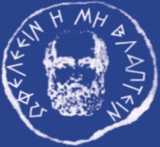
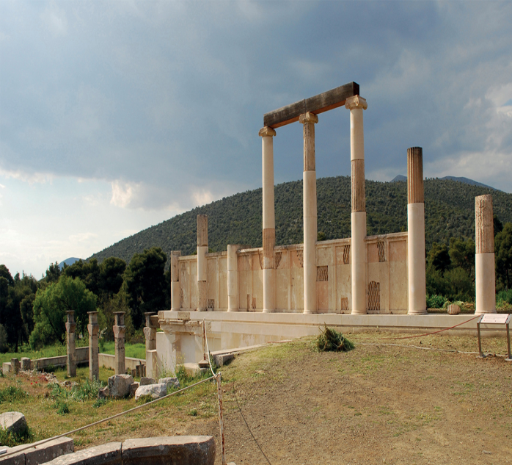

ΙΑΤΡΙΚΗ ΣΧΟΛΗ
ΕΘΝΙΚΟΥ & ΚΑΠΟΔΙΣΤΡΙΑΚΟΥ ΠΑΝΕΠΙΣΤΗΜΙΟΥ ΑΘΗΝΩΝ
ΘΕΟΥΡΓΙΚΗ – ΜΟΝΑΣΤΗΡΙΑΚΗ ΙΑΤΡΙΚΗ
ΚΑΙ
Η ΣΗΜΕΡΙΝΗ ΕΝΝΟΙΑ ΤΟΥ ΘΑΥΜΑΤΟΣ
Δρ Κωνσταντίνος Χρ. Γκρίτζαλης
kgritz@hcmr.gr
ΑΚΑΔΗΜΑΪΚΟ ΕΤΟΣ 2025-2026
«Επιστημολογία, Ιστορία και Ηθική της Ιατρικής»

Slide 2
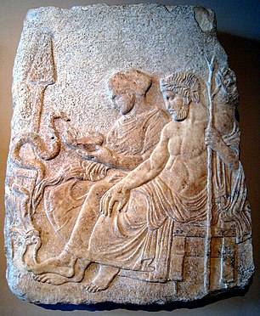
ΙΑΤΡΙΚΗ ΣΧΟΛΗ
ΕΘΝΙΚΟΥ & ΚΑΠΟΔΙΣΤΡΙΑΚΟΥ ΠΑΝΕΠΙΣΤΗΜΙΟΥ ΑΘΗΝΩΝ
ΘΕΟΥΡΓΙΚΗ ΙΑΤΡΙΚΗ

Slide 3
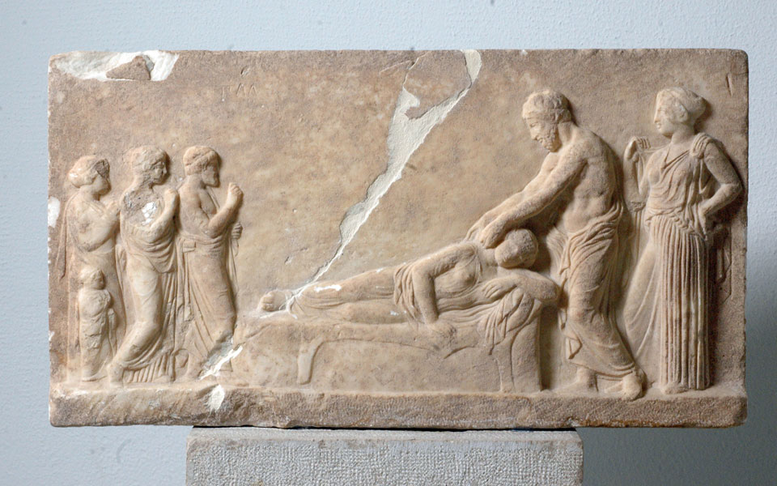
ΙΑΤΡΙΚΗ ΣΧΟΛΗ
ΕΘΝΙΚΟΥ & ΚΑΠΟΔΙΣΤΡΙΑΚΟΥ ΠΑΝΕΠΙΣΤΗΜΙΟΥ ΑΘΗΝΩΝ
ΘΕΟΥΡΓΙΚΗ ΙΑΤΡΙΚΗ
Με τον όρο «θεουργική ιατρική» νοείται η ίαση που πραγματοποιείται μέσω της επενέργειας θείων δυνάμεων,
Με τον όρο «επιστημονική ιατρική» νοείται η κλινική παρατήρηση και η εξερεύνηση των φυσικών αιτιών των ασθενειών, και η θεραπεία τους με τις επιστημονικές μεθόδους και πρωτόκολα της κάθε εποχής.

Slide 4
ΙΑΤΡΙΚΗ ΣΧΟΛΗ
ΕΘΝΙΚΟΥ & ΚΑΠΟΔΙΣΤΡΙΑΚΟΥ ΠΑΝΕΠΙΣΤΗΜΙΟΥ ΑΘΗΝΩΝ
ΘΕΟΥΡΓΙΚΗ ΙΑΤΡΙΚΗ
Στην αρχαιότητα υπήρχε η γενική αντίληψη ότι: η ασθένεια και ο θάνατος ήταν τιμωρία από τους θεούς ή ακόμα και από τους ήρωες
Συχνά ήταν η αρνητική συνέπεια μίας ανίερης πράξης ή μιας πράξης ενάντια στο θέλημα των θεών.
Ασθένεια από το θεό ενδεχομένως να είναι προμήνυμα μιας μεγαλύτερης και χειρότερης συμφοράς.

Slide 5

ΙΑΤΡΙΚΗ ΣΧΟΛΗ
ΕΘΝΙΚΟΥ & ΚΑΠΟΔΙΣΤΡΙΑΚΟΥ ΠΑΝΕΠΙΣΤΗΜΙΟΥ ΑΘΗΝΩΝ
ΘΕΟΥΡΓΙΚΗ ΙΑΤΡΙΚΗ
Έκκληση – παράκλιση από τους θεούς για ίαση
Χρῶ τοῖς θεοῖς
Σόλων, 630-560 π.χ.
Αρχαίος Αθηναίος νομοθέτης & φιλόσοφος

Slide 6
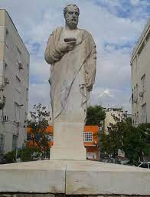
ΙΑΤΡΙΚΗ ΣΧΟΛΗ
ΕΘΝΙΚΟΥ & ΚΑΠΟΔΙΣΤΡΙΑΚΟΥ ΠΑΝΕΠΙΣΤΗΜΙΟΥ ΑΘΗΝΩΝ
ΘΕΟΥΡΓΙΚΗ ΙΑΤΡΙΚΗ
Ο Ιπποκράτης στο «Περί ἱερῆς νοὺσου», θεωρεί ότι η επιληψία δεν είναι μια ασθένεια πιο θεϊκή από τις άλλες, «ἀλλὰ φύσιν μὲν ἔχειν καὶ τὰ ἄλλα νουσήματα, ὅθεν ἕκαστα γίνεται, φύσιν δὲ καὶ τοῦτο καὶ πρόφασιν».

Slide 7
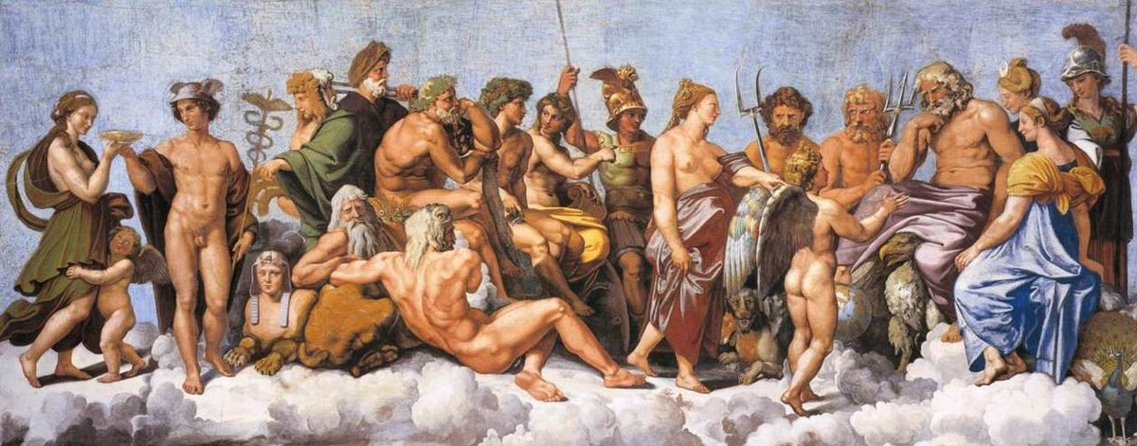
ΙΑΤΡΙΚΗ ΣΧΟΛΗ
ΕΘΝΙΚΟΥ & ΚΑΠΟΔΙΣΤΡΙΑΚΟΥ ΠΑΝΕΠΙΣΤΗΜΙΟΥ ΑΘΗΝΩΝ
Οι δώδεκα Θεοί του Ολύμπου, κύριοι θεοί της Ελληνικής μυθολογίας κάτοικοι στην κορυφή του Ολύμπου, όπου κέρδισαν την εξουσία νικώντας τους Τιτάνες. Οι Αρχαίοι Έλληνες δεν είχαν κάποιο συγκεκριμένο δωδεκάθεο, αλλά υπήρχαν μεγάλοι και μικρότεροι θεοί και άλλοι που λατρεύονταν τοπικά π.χ. ο Δίας, ο Ποσειδώνας και ο Άδης ήταν οι μεγαλύτεροι θεοί, ενώ ο Διόνυσος ήταν μικρότερος θεός. Όλοι είχαν θεραπευτικές ιδιότητες, αλλά, και να εξαπολύουν επιδημίες και ασθένειες

Slide 8
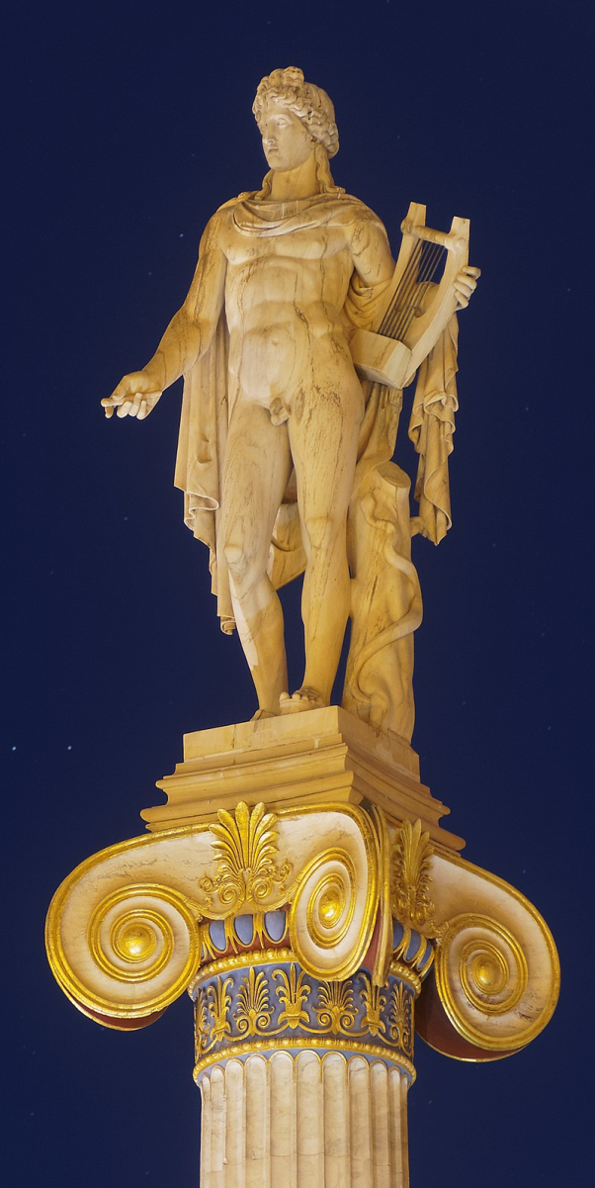
ΙΑΤΡΙΚΗ ΣΧΟΛΗ
ΕΘΝΙΚΟΥ & ΚΑΠΟΔΙΣΤΡΙΑΚΟΥ ΠΑΝΕΠΙΣΤΗΜΙΟΥ ΑΘΗΝΩΝ
Θεός της μαντικής ιατρικής
Εφευρέτης της ιατρικής τέχνης
Ιατρός των θεών
Έχει επίσης και το όνομα Παίων, Παιήων ή Παιάν
Εξαπολύει λοιμό στο στρατόπεδο των Αχαιών (Ομήρου, Ιλιάς)
Αφιερωμένο το δέντρο της δάφνης (Δαφνηφορία)
Ο Παυσανίας μαρτυρεί την ύπαρξη ναών και αγαλμάτων του Απόλλωνα σε διάφορα μέρη της Ελλάδας, σημειώνοντας τις θεραπευτικές ιδιότητες του θεού
Οι θεραπευτικές ιδιότητες του φαίνεται ότι είναι έμφυτες
«νῦν δε μοι ἑρσήεις καὶ πρόσφατος ἐν μεγάροισι κεῖσαι, τῷ ἴκελος, ὅν τ’ ἀργυρότοξος Ἀπόλλων οἷς ἀγανοῖσι βέλεσσιν ἐποιχόμενος καταπέφνῃ» (Ο Πρίαμος για τον Έκτορα).
Ο θεός Απόλλων
ΠΡΟΣΩΝΥΜΙΑ: Αποτρόπαιος απομάκρυνε επαπειλούμενους κινδύνους, Σμινθεύς διότι απομάκρυνε ποντικούς, Παρνόπιος διότι απομάκρυνε τις ακρίδες, Ερισύβιος διότι απομάκρυνε μία ασθένεια των δημητριακών, Αλεξίκακος, Λοίμιος γιατί με τα βέλη του εκτοξεύει τον θάνατο–νόσους-λοιμούς, Αγυιεύς, Δαφνίτης, Επικούριος

Slide 9
ΙΑΤΡΙΚΗ ΣΧΟΛΗ
ΕΘΝΙΚΟΥ & ΚΑΠΟΔΙΣΤΡΙΑΚΟΥ ΠΑΝΕΠΙΣΤΗΜΙΟΥ ΑΘΗΝΩΝ
Παραδείγματα αποστολής δεινών:
Η περίπτωση του Αιπύτου, γιού του Ιππόθου, σύμφωνα με τον Παυσανία. Η παράνομη είσοδός στο ναό του Ποσειδώνα στη Μαντίνεια, προκάλεσε την τύφλωσή του με κύμα θαλασσινό και τελικά τον άμεσο θάνατό του.
Ο Απόλλων σκοτώνει με λοιμό 98 εφήβους από τους 100, στους Δελφούς από έναν χορευτικό όμιλο από τη Χίο,
Επίσης σκοτώνονται 120 παιδιά από στέγη σε σχολείο, (ένα διεσώθη). Προμηνύματα της ναυμαχίας της Χίου με τους Πέρσες με επακόλουθο μεγαλύτερες συμφορές.
Ο θεός Απόλλων

Slide 10
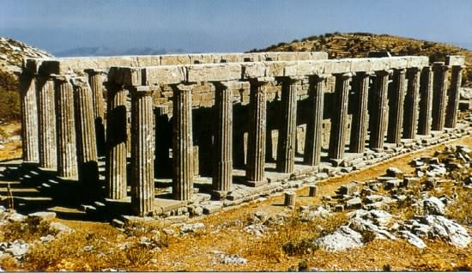
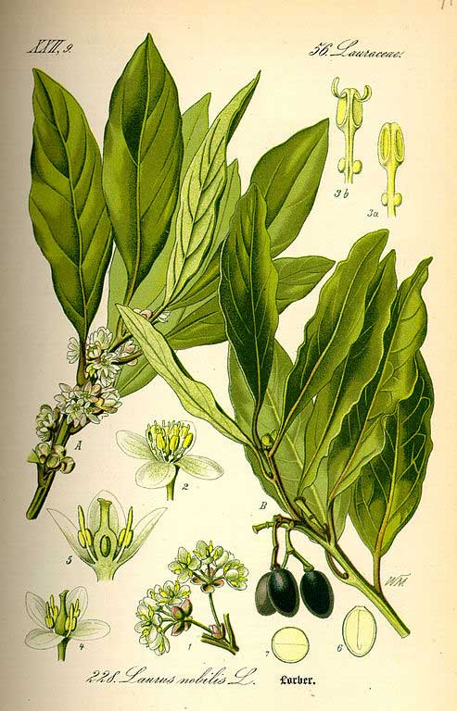
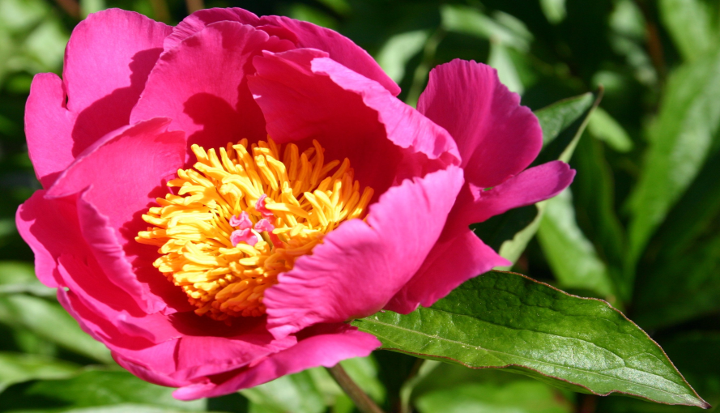
ΙΑΤΡΙΚΗ ΣΧΟΛΗ
ΕΘΝΙΚΟΥ & ΚΑΠΟΔΙΣΤΡΙΑΚΟΥ ΠΑΝΕΠΙΣΤΗΜΙΟΥ ΑΘΗΝΩΝ
Ναός του Επικουρίου Απόλλωνος, Βάσσες, Μεσσηνία
ΧΗΜΙΚΕΣ ΚΑΙ ΒΙΟΛΟΓΙΚΕΣ ΔΡΑΣΕΙΣ
Αναλγητικές
Αντι-οξειδωτικές
Αντι-ογκωτικές
Αντι-παθογενετικές
Αντιφλεγμονώδεις
Ανοσοτροποποιητικές
Καρδιοπροστατευτικές
Δράσεις στο Κεντρικό Νευρικό σύστημα
Παιώνια η κριόμορφος (Paeonia arietina)
Δάφνη του Απόλλωνος
«ός πάντα φάρμακα οίδεν» Όμηρος. Ιλιάς (E, 401). Αναφέρεται στον Παιώνα, μαθητή του Ασκληπιού, και ο οποίος πεθαίνοντας μεταβλήθηκε σε φυτό που ονομάστηκε Παιωνία. Αυτή είναι η μυθική αφετηρία για την μετέπειτα χρησιμοποίηση του φυτού ως φαρμακευτικού σε όλο τον αρχαίο κόσμο, στη Ρώμη, στο Βυζάντιο, στην Αναγέννηση και στους νεότερους χρόνους.

Slide 11
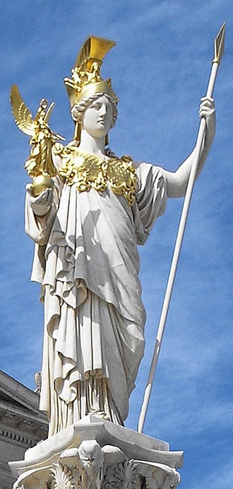
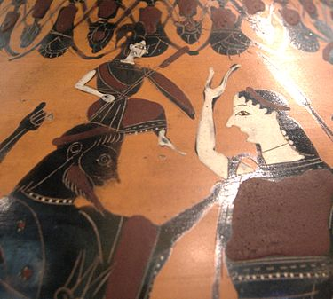
ΙΑΤΡΙΚΗ ΣΧΟΛΗ
ΕΘΝΙΚΟΥ & ΚΑΠΟΔΙΣΤΡΙΑΚΟΥ ΠΑΝΕΠΙΣΤΗΜΙΟΥ ΑΘΗΝΩΝ
Θεά της Σοφίας, των τεχνών και του σώφρονος πολέμου.
Ιατρική θεότητα (Αθηνά Υγιεία)
Προστάτις των οφθαλμών (Οφθαλμίτις ή Οπτιλέτις)
Είχε την δυνατότητα να στείλει διάφορα νοσήματα και κυρίως παραφροσύνη
Η γέννηση επίσης της Αθηνάς από το κεφάλι του Διός υπαινίσσεται ανάμνηση της συνηθισμένης στους λαούς της νεολιθικής εποχής ανατρήσεως του κρανίου. Ο «τοκετός» έγινε με την πρόκληση ρωγμής που εκτέλεσε με τα εργαλεία του ο θεός Ήφαιστος στο κρανίο του Διός.
Η γέννηση της Αθηνάς
Η θεά Αθηνά
Άλλα προσωνύμια της Αθηνάς: Παλλάς, Γλαυκώπις, Αρεία, Εργάνη, Ιτωνία, Παρθένος, Πρόμαχος, Πολιάς, Προναία, Ζωστηρία

Slide 12
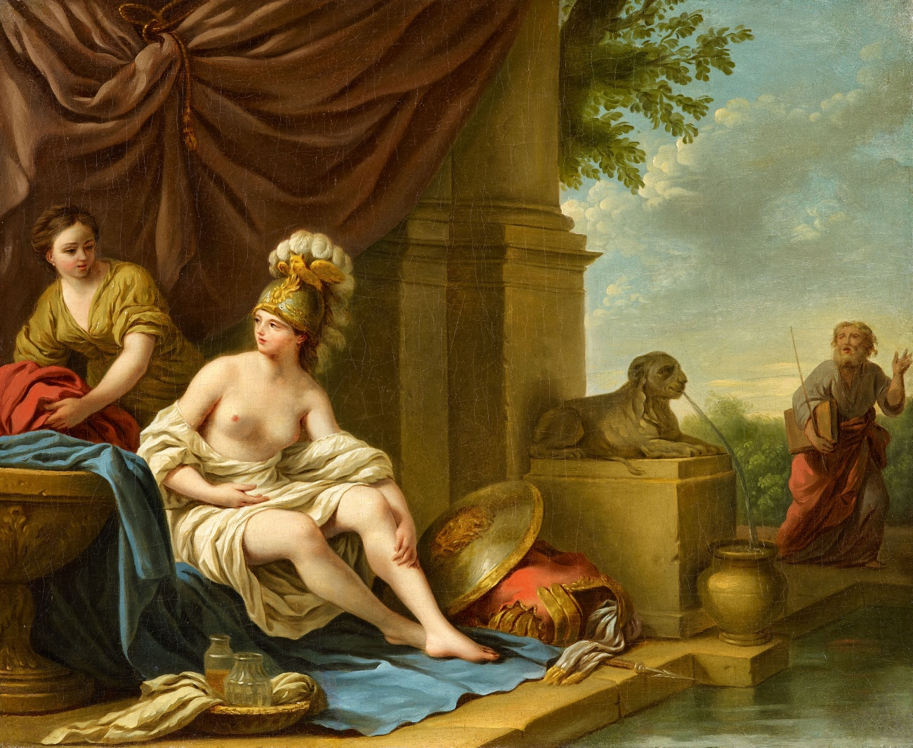
ΙΑΤΡΙΚΗ ΣΧΟΛΗ
ΕΘΝΙΚΟΥ & ΚΑΠΟΔΙΣΤΡΙΑΚΟΥ ΠΑΝΕΠΙΣΤΗΜΙΟΥ ΑΘΗΝΩΝ
Ο Τειρεσίας άθελα του είδε την Αθηνά γυμνή ενώ έκανε μπάνιο.
Αυτό είχε ως συνέπεια η θεά να τιμωρήσει τον Τειρεσία με τυφλότητα.
Αναγνωρίζοντας όμως την αθωότητά (ότι δεν την είδε σκόπιμα γυμνή), τον αποζημίωσε δίνοντάς του τη μαντική τέχνη.
Louis-Jean-Francois Lagrenée - Teiresias and Athena

Slide 13
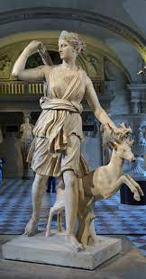
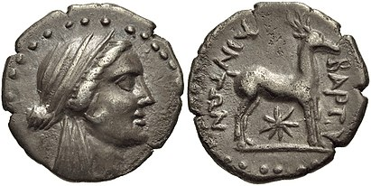
ΙΑΤΡΙΚΗ ΣΧΟΛΗ
ΕΘΝΙΚΟΥ & ΚΑΠΟΔΙΣΤΡΙΑΚΟΥ ΠΑΝΕΠΙΣΤΗΜΙΟΥ ΑΘΗΝΩΝ
Βασίλισσα των βουνών και των δασών, θεά του κυνηγιού, προστάτιδα των μικρών παιδιών και ζώων, και θεά του φεγγαριού,
Προστάτις επιτόκων, βρεφών και νηπίων
Θεράπευε διάφορα νοσήματα, κυρίως την τύφλωση και κατάπευε τους λοιμούς
Αναπαράσταση της Αρτέμιδος και ελαφιού σε νόμισμα της Βαργυλίας,
2^{ος} - 1^{ος} αιώνας π.Χ.
Η θεά Άρτεμις
ΗΣΙΟΔΟΣ – «Θεογονία» 918–920 ...Και η Λητώ γέννησε τον Απόλλωνα και τη σαϊτοβόλα Άρτεμη, τα πιο αγαπητά παιδιά απ᾽ όλους τ᾽ Ουρανού τους απογόνους, σαν με το Δία έσμιξε ερωτικά που την αιγίδα έχει...

Slide 14
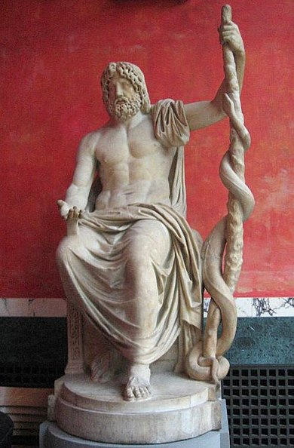
ΙΑΤΡΙΚΗ ΣΧΟΛΗ
ΕΘΝΙΚΟΥ & ΚΑΠΟΔΙΣΤΡΙΑΚΟΥ ΠΑΝΕΠΙΣΤΗΜΙΟΥ ΑΘΗΝΩΝ
Σε ωδή παρουσιάζονται οι θεραπευτικές πρακτικές που χρησιμοποιούσε ο Ασκληπιός παρόμοιες των ομηρικών ιατρών, καθώς και μ’αυτές της ιπποκρατικής συλλογής.
Παράλληλα χρησιμοποιεί ως μέθοδο θεραπείας και τα ξόρκια, που δεν σχετίζονται με τις μεθόδους των ιατρών. Αυτό εξηγείται στο μέτρο που οι υπερφυσικές μέθοδοι συνάδουν με τη θεία καταγωγή του
Παράδοση αναφέρει ότι αναγγέλονταν ευρέως η ικανότητα του Ασκληπιού να βρίσκει ό,τι θέλει για τη θεραπεία των ασθενών καθώς και να ανασταίνει νεκρούς
Ασκληπιός
‘’Έτερος δι’ εστί Ληθαίος ποταμός ο περί Τρίκκην εφ’ ώ ο Ασκληπιός γεννηθήναι λέγεται’’
(Στράβων, XIV 647)

Slide 15
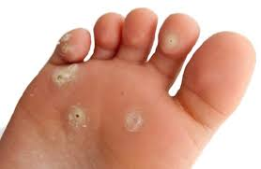
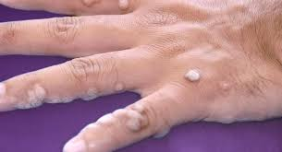
ΙΑΤΡΙΚΗ ΣΧΟΛΗ
ΕΘΝΙΚΟΥ & ΚΑΠΟΔΙΣΤΡΙΑΚΟΥ ΠΑΝΕΠΙΣΤΗΜΙΟΥ ΑΘΗΝΩΝ
ΕΠΩΔΕΣ
ΓΗΤΕΙΑ ΓΙΑ ΤΙΣ ΜΥΡΜΗΓΚΙΕΣ
Κάτω στα Ιεροσόλυμα και στου Χριστού τον τάφο
Αββάς περβόλι έκτιζε τριγύρω με το τάφρο
Και φύτεψε τρία δέντρα, δάφνη, ηλιά και τη μουρνιά,
η δάφνη και η μηλιά ν’ ανθεί και η μουρνιά να ξεραθεί.
Μήδε κάτω να ριζώσει μηδ ‘ επάνω να φουντώσει.
Να ξεραθεί και η ρίζα τζης και να ψηθεί η κορφή τζης
σα τσ’αγριοσταχίδας το καρπό και του Μαγιού το χόρτο
(Αυτή τη γητειά τη λένε 3 φορές στον ασθενή κατά προτίμηση Τετάρτη ή Σάββατο)

Slide 16
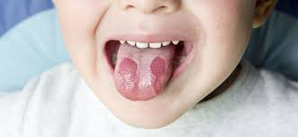
ΙΑΤΡΙΚΗ ΣΧΟΛΗ
ΕΘΝΙΚΟΥ & ΚΑΠΟΔΙΣΤΡΙΑΚΟΥ ΠΑΝΕΠΙΣΤΗΜΙΟΥ ΑΘΗΝΩΝ
ΕΠΩΔΕΣ
Ο Ιπποκράτης είναι ο πρώτος που αναφέρει τον όρο “άφθα”… («…τοίσι μεν σμικροίσι και νεογνοίσι παιδίοισιν, άφθαι, έμετοι..» Ιππ. Αφορισμοί), («…στόματα αφθώδεα, αιδοίοισι φύματα, οφθαλμίαι…» Ιππ. Επιδ. ΙΙΙ).
Όταν ένα μικρό παιδί υπέφερε από αφθώδη στοματίτιδα, "αύτρα", η μητέρα του το έβγαζε τη νύχτα έξω, κάτω από τον ουρανό γεμάτο αστέρια.
Ακολουθούσε ένα ιδιαίτερο τελετουργικό: τύλιγε την άκρη της κοτσίδας της γύρω από το δείκτη του δεξιού της χεριού και τη βουτούσε σε αγνό μέλι. Στη συνέχεια, άλειφε με προσοχή το στόμα του παιδιού με το μέλι, ενώ παράλληλα ψιθύριζε μια συγκεκριμένη επωδή:
«Απόψε ο ουρανός έχει αστέρια και το παιδί μου έχει αύτρα. Αύριο, μήτε ο ουρανός θα έχει αστέρια, μήτε το παιδί μου θα έχει αύτρα.»

Slide 17
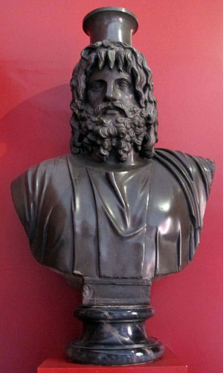
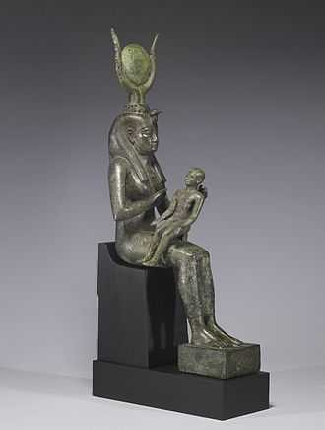
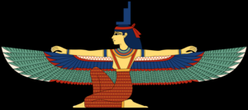
ΙΑΤΡΙΚΗ ΣΧΟΛΗ
ΕΘΝΙΚΟΥ & ΚΑΠΟΔΙΣΤΡΙΑΚΟΥ ΠΑΝΕΠΙΣΤΗΜΙΟΥ ΑΘΗΝΩΝ
ΞΕΝΟΙ ΘΕΡΑΠΕΥΤΕΣ ΣΤΗΝ ΕΛΛΑΔΑ
Οι θεοί της Ανατολής ασκούσαν μία γοητεία
Νέα μαντική δύναμη σε σχέση με τα τοπικά μαντεία, (απομυθοποιημένα κατά την ελληνιστική και ρωμαϊκή περίοδο)
Αιγυπτιακές θεότητες: Σάραπις και Ίσις (με θεραπευτικές ιδιότητες και γι’ αυτό συνδέθηκαν στενά με τον Ασκληπιό σε επίπεδο λατρείας).
Ο θεός Σάραπις είχε αιγυπτιακές ρίζες και ήταν ένας ιατρομαντικός θεός, που ενεργούσε μέσω της εγκοίμησης (όπως ο Ασκληπιός)
Η Ίσις ήταν η θεά που τόν συνόδευε, όπως η Υγεία τον Ασκληπιό.
Σαραπεία (σαραπίεια) ή σεραπεία: αντίστοιχα των Ασκληπιείων, πολλά στην ηπειρωτική, και τη νησιωτική Ελλάδα, ιδίως μετά τον 3^{ο} αιώνα
Σάραπις ή Σέραπις
Ίσις

Slide 18
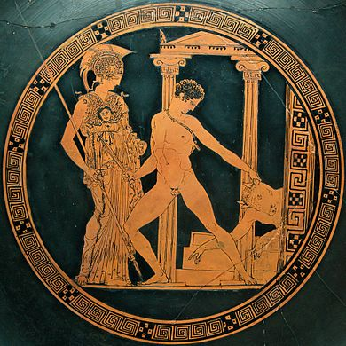
ΙΑΤΡΙΚΗ ΣΧΟΛΗ
ΕΘΝΙΚΟΥ & ΚΑΠΟΔΙΣΤΡΙΑΚΟΥ ΠΑΝΕΠΙΣΤΗΜΙΟΥ ΑΘΗΝΩΝ
ΜΥΘΟΛΟΓΙΚΟΙ ΗΡΩΕΣ ΚΑΙ ΙΑΤΡΙΚΗ

Slide 19
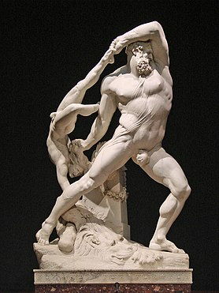
ΙΑΤΡΙΚΗ ΣΧΟΛΗ
ΕΘΝΙΚΟΥ & ΚΑΠΟΔΙΣΤΡΙΑΚΟΥ ΠΑΝΕΠΙΣΤΗΜΙΟΥ ΑΘΗΝΩΝ
Αρχαίος μυθικός ήρωας, θεωρούμενος ως ο μέγιστος των Ελλήνων ηρώων
Ανακάλυψε τις κατευναστικές και ανακουφιστικές ιδιότητες των θερμών λουτρών (ονομάσθηκαν Ηράκλεια)
Ανακάλυψε τις δράσεις από διάφορα βότανα
Ορισμένοι άθλοι του ήταν μια δευτερεύουσα ιαματική θεότητα, αφού είχαν υγειονομική σκοπιμότητα
Κάθαρση των στάβλων του Αυγεία, η δυσοσμία από τους οποίους εγκυμονούσε σοβαρότατους κινδύνους για την υγεία του πληθυσμού όχι μόνο της περιοχής, αλλά ολόκληρης της Πελοποννήσου
Υγειονομικής σημασίας και ο άθλος με τις στυμφαλίδες όρνιθες. Τα χαλκόρραμφα, χαλκώνυχα, χαλκόφτερα και ανθρωποφάγα πουλιά θεωρούνταν δαίμονες του πυρετού και η εκδίωξή τους τον χαρακτηρίζει αυτοδικαίως ως θεότητα ιαματική. Ίσως αυτά τα κουνούπια του έλους της Στυμφαλίας να προκαλούσαν ελονοσία και τα οποία εκδίωξε, πιθανόν αποξηραίνοντας το έλος.
Ο Ηρακλής ή Αλκαίος ή Αλκείδης
[Τελέσας δὲ τοῦτον τὸν ἆθλον τὸν Ὀλυμπικὸν ἀγῶνα συνεστήσατο, κάλλιστον τῶν τόπων πρὸς τηλικαύτην πανήγυριν προκρίνας τὸ παρὰ τὸν Ἀλφειὸν ποταμὸν πεδίον, ἐν ᾧ τὸν ἀγῶνα τοῦτον τῷ Διὶ τῷ πατρίῳ καθιέρωσε. στεφανίτην δ´ αὐτὸν ἐποίησεν, ὅτι καὶ αὐτὸς εὐηργέτησε τὸ γένος τῶν ἀνθρώπων οὐδένα λαβὼν μισθόν. τὰ δ´ ἀθλήματα πάντα αὐτὸς ἀδηρίτως ἐνίκησε, μηδενὸς τολμήσαντος αὐτῷ συγκριθῆναι διὰ τὴν ὑπερβολὴν τῆς ἀρετῆς, καίπερ τῶν ἀθλημάτων ἐναντίων ἀλλήλοις ὄντων· τὸν γὰρ πύκτην ἢ παγκρατιαστὴν τοῦ σταδιέως δύσκολον περιγενέσθαι, καὶ πάλιν τὸν ἐν τοῖς κούφοις ἀθλήμασι πρωτεύοντα καταγωνίσασθαι τοὺς ἐν τοῖς βαρέσιν ὑπερέχοντας δυσχερὲς κατανοῆσαι. διόπερ εἰκότως ἐγένετο τιμιώτατος ἁπάντων τῶν ἀγώνων οὗτος, τὴν ἀρχὴν ἀπ´ ἀγαθοῦ λαβών]- Διόδωρος Σικελιώτης [4,14]

Slide 20
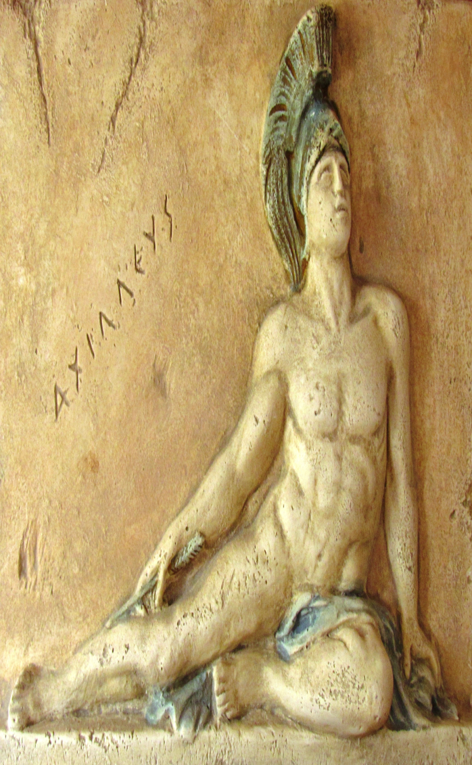
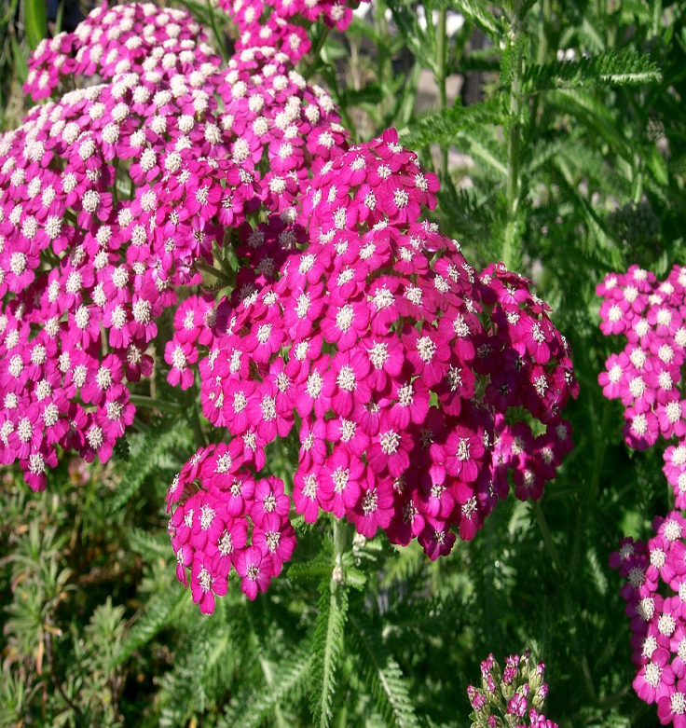
ΙΑΤΡΙΚΗ ΣΧΟΛΗ
ΕΘΝΙΚΟΥ & ΚΑΠΟΔΙΣΤΡΙΑΚΟΥ ΠΑΝΕΠΙΣΤΗΜΙΟΥ ΑΘΗΝΩΝ
Θεραπεύει τον Τήλεφο με δικής του ανακάλυψης βότανο
Ενδέχεται όμως να τον θεράπευσε με την σκωρία της λόγχης του (πρώϊμη εφαρμογή της ομοιοπαθητικής;;;)
Αντισηπτικό
Αντισπασμωδικό
Στυπτικό
Πικρό τονωτικό
Εφιδρωτικό
Υποτασικό
Περιφερικό αγγειοδιασταλτικό
Αντιπυρετικό
Ήπιο διουρητικό και αντισηπτικό του ουροποιητικού
Σταματάει την εσωτερική αιμορραγία
Εμμηναγωγό, τονωτικό της έμμηνου ρύσης
Διεγερτικό της πέψης
Αντιφλεγμονώδες
Αντιισταμινικό
Achillea millefolium
(Αχίλλεια η χιλιόφυλλος) L., 1753
Ο Αχιλλεύς θνήσκων

Slide 21
ΙΑΤΡΙΚΗ ΣΧΟΛΗ
ΕΘΝΙΚΟΥ & ΚΑΠΟΔΙΣΤΡΙΑΚΟΥ ΠΑΝΕΠΙΣΤΗΜΙΟΥ ΑΘΗΝΩΝ
ΜΑΝΤΙΚΗ ΙΑΤΡΙΚΗ

Slide 22
ΙΑΤΡΙΚΗ ΣΧΟΛΗ
ΕΘΝΙΚΟΥ & ΚΑΠΟΔΙΣΤΡΙΑΚΟΥ ΠΑΝΕΠΙΣΤΗΜΙΟΥ ΑΘΗΝΩΝ
ΜΑΝΤΙΚΗ ΙΑΤΡΙΚΗ
Στην αρχαιότητα συνδεόταν η μαντική τέχνη με τη θεραπεία. Ιπποκράτους «Επιστολαί»: «ἰητρικὴ δὲ καὶ μαντικὴ καὶ πάνυ ξυγγενέες εἰσίν, ἐπεὶ καὶ τῶν δυοῖν τεχνέων πατὴρ εἷς Ἀπόλλων, ὁ καὶ πρόγονος ἡμέων, ἐούσας καὶ ἐσομένας νούσους προαγορεύων καὶ νοσέοντας καὶ νοσήσοντας ἰώμενος»
Η πρόβλεψη του μέλλοντος και σε κοινωνικό και σε ατομικό επίπεδο αποτελεί σε όλες της εποχές δελεαστικό ζητούμενο. Αξιοσημείωτη είναι και προκαλεί ίσως εντύπωση η πληθώρα μορφών μαντείας και μαγείας της εποχής: αστρολογία, αλεκτορομαντεία, αλευρομαντεία, βιβλιομαντεία, γεωμαντεία, εικονομαντεία, μαντική διαμέσου ήχων, κατοπτρομαντεία, κλήδονες, κληρομαντεία, κοσκινομαντεία, κριθομαντεία, λεκανομαντεία, νεκρομαντεία, νεφομαντεία, ονειρομαντεία, πυρομαντεία, ωμοπλατοσκοπία, οιωνοσκοπία κ.ά.
Ενώ στην αρχαιότητα διαχωριζόταν η μαγεία από τη μαντεία, με την εμφάνιση του Χριστιανισμού, ταυτίζεται η μαγεία με τη μαντεία, γιατί και οι δύο ασχολούνται με τους δαίμονες.
«...ἀλλ’ ὅτι ἃ θύει τὰ ἃ ἔθνη, δαιμονίοις θύει καὶ οὐ Θεῷ∙ οὐ θέλω δὲ ὑμᾶς κοινωνοὺς τῶν δαιμονίων γίνεσθαι...»

Slide 23
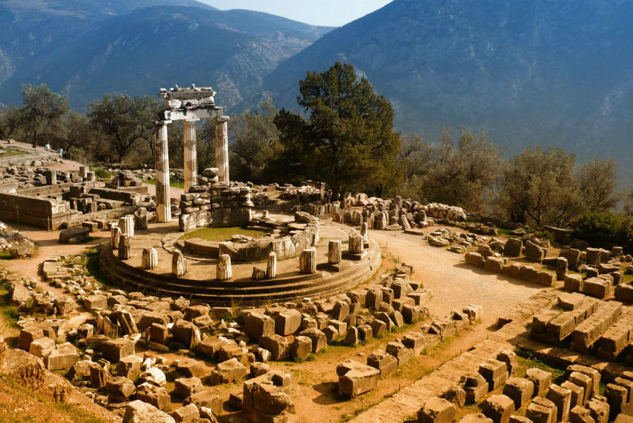
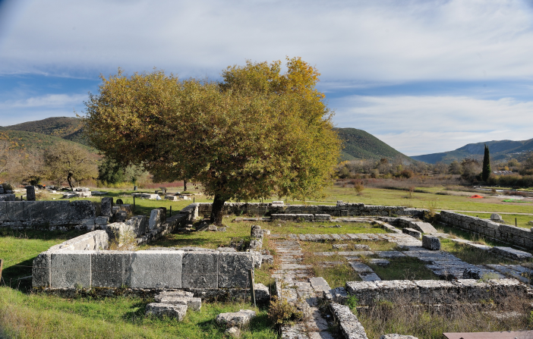
ΙΑΤΡΙΚΗ ΣΧΟΛΗ
ΕΘΝΙΚΟΥ & ΚΑΠΟΔΙΣΤΡΙΑΚΟΥ ΠΑΝΕΠΙΣΤΗΜΙΟΥ ΑΘΗΝΩΝ
Ο Κόροιβος επισκέφθηκε τους Δελφούς ζητώντας να τιμωρηθεί από το θεό για το φόνο της Ποινής, για να σταματήσει η επιδημία
Ο βασιλιάς της Ηλείας Ίφιτος συμβουλεύτηκε το δελφικό θεό όταν η Ελλάδα υπέφερε από εμφύλιο πόλεμο και λοιμώδη νόσο
Με δελφικό χρησμό, οι Κλεωναίοι μαστιζόμενοι από λοιμώδη νόσο, θυσίασαν ένα τράγο ενώ ανέτελλε ο ήλιος. Επειδή απαλλάχθηκαν, έστειλαν στον Απόλλωνα χάλκινο τράγο ως ανάθημα
Ο βασιλιάς των Λυδών Κροίσος προκειμένου να θεραπεύσει τον κωφάλαλο γιο του, ζήτησε χρησμό από τους Δελφούς
Οι τραυματισμένοι κατέφευγαν στην Πυθία για να τους δώσει τον κατάλληλο χρησμό που θα τους θεράπευε
Το Μαντείο του Δία στην Δωδώνη έδινε χρησμούς για θέματα υγείας και ατεκνίας
Διαχωρισμός μεταξύ των μαγικών και των μαντικών τεχνών (οιωνοσκοπία, υδρομαντεία, λεκανομαντεία, κτλ.). Οι μαγικές τέχνες δεν ήταν αποδεκτές από την επίσημη θρησκεία. Αντίθετα, η μαντεία ήταν ένας θεσμός επίσημα αναγνωρισμένος, αφού μέσω των τελετουργιών της αποσκοπούσε να επικοινωνήσει με μία ανώτερη θεότητα, και όχι με κάποιον κατώτερο δαίμονα.
Το Μαντείο των Δελφών
Το Μαντείο του Δία στην Δωδώνη
Οι χρησμοί που έδινε ο θεός μέσω της Πυθίας ήταν στίχοι ασαφείς και διφορούμενοι, με δυσκολία ορθής ερμηνεύονταν.
Γι’ αυτό ο Απόλλων ονομάζονταν και Λοξίας, δηλαδή πλάγιος.

Slide 24
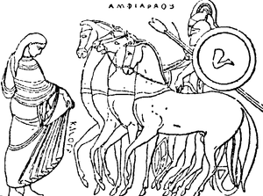
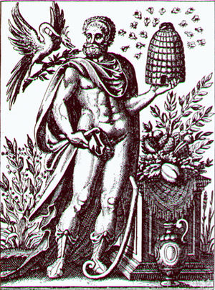
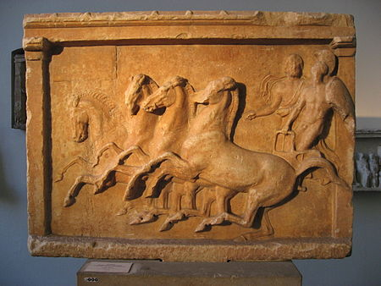
ΙΑΤΡΙΚΗ ΣΧΟΛΗ
ΕΘΝΙΚΟΥ & ΚΑΠΟΔΙΣΤΡΙΑΚΟΥ ΠΑΝΕΠΙΣΤΗΜΙΟΥ ΑΘΗΝΩΝ
ΑΜΦΙΑΡΑΟΣ
Ο Αμφιάραος ήταν μυθικός χρησμοδότης ήρωας, μάντης των ονείρων και λατρεύτηκε και ως ιατρός.
Το σημαντικότερο ιερό του Αμφιαράου βρισκόταν στην περιοχή του Ωρωπού.
Ο βωμός στο ναό του διαιρούνταν σε πέντε μέρη, και το καθένα ήταν αφιερωμένο σε θεότητες, σε ήρωες και συζύγους ηρώων, σε νύμφες και ποτάμιες θεότητες.
Στο ιερό του πραγματοποιούνταν επίσης εγκοιμήσεις και πριν την εγκοίμηση ο ασθενής υποβαλλόταν σε καθαρμό.
ΤΡΟΦΩΝΙΟΣ
Σημαντικός μάντης, ήρωας-θεραπευτής με λατρεία στην Λειβαδιά.
Ήταν ένας αρχαίος θεός που είχε εκπέσει στην τάξη των ηρώων.
Το μαντείο του ήταν μία βαθιά χαράδρα στην πλαγιά του βουνού. (οι μαντικές σπηλιές ήταν στην πραγματικότητα είσοδοι στον κόσμο των ψυχών).
Ο ικέτης του Τροφωνίου έπρεπε να κατέβει στα έγκατα της γης για να συναντηθεί εκεί με το θεό.
ΑΜΦΙΑΡΑΟΣ
ΤΡΟΦΩΝΙΟΣ
Μαρμάρινο ανάγλυφο άρμα από το ιερό του Αμφιάρειου στον Ωρωπό (4^{ος} αι. π.Χ.)

Slide 25
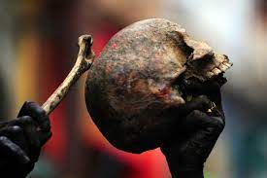
ΙΑΤΡΙΚΗ ΣΧΟΛΗ
ΕΘΝΙΚΟΥ & ΚΑΠΟΔΙΣΤΡΙΑΚΟΥ ΠΑΝΕΠΙΣΤΗΜΙΟΥ ΑΘΗΝΩΝ
ΜΑΓΕΥΤΙΚΗ ΙΑΤΡΙΚΗ
Ο όρος «μαγευτική θεραπευτική» αφορά την ίαση μέσω μαγικών μεθόδων και μαγικών τελετουργιών, οι οποίες στην αρχαιότητα, αλλά και μετέπειτα στόχευαν στην υποταγή του θείου θελήματος στο ανθρώπινο, ενώ στον χριστιανισμό χαρακτηρίζονταν ως έργα δαιμονικής πλάνης.

Slide 26
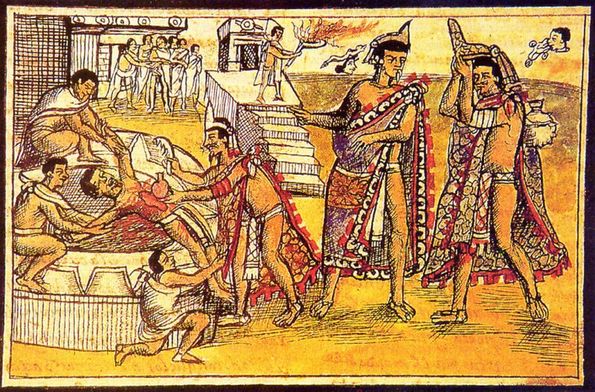
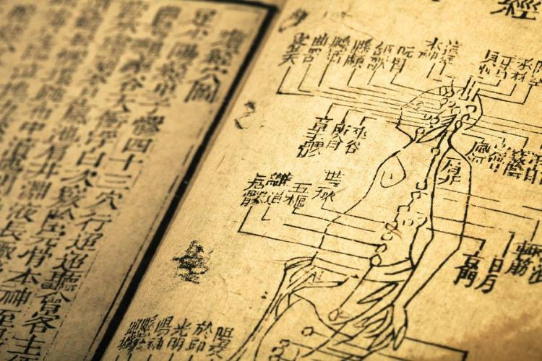
ΙΑΤΡΙΚΗ ΣΧΟΛΗ
ΕΘΝΙΚΟΥ & ΚΑΠΟΔΙΣΤΡΙΑΚΟΥ ΠΑΝΕΠΙΣΤΗΜΙΟΥ ΑΘΗΝΩΝ
ΘΕΟΥΡΓΙΚΗ ΙΑΤΡΙΚΗ ΑΛΛΩΝ ΛΑΩΝ

Slide 27
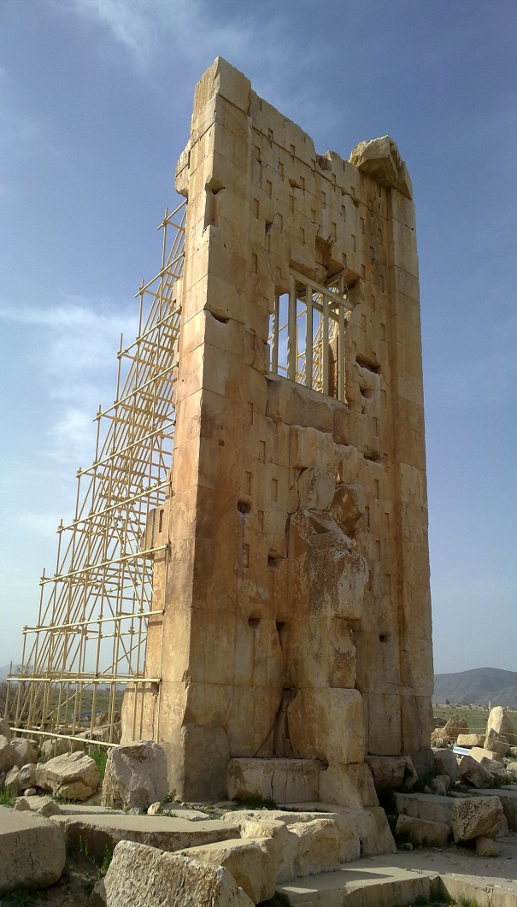
ΙΑΤΡΙΚΗ ΣΧΟΛΗ
ΕΘΝΙΚΟΥ & ΚΑΠΟΔΙΣΤΡΙΑΚΟΥ ΠΑΝΕΠΙΣΤΗΜΙΟΥ ΑΘΗΝΩΝ
ΘΕΟΥΡΓΙΚΗ ΙΑΤΡΙΚΗ ΑΛΛΩΝ ΛΑΩΝ
Η ίδια αντίληψη για τις ασθένειες ως τιμωρία των θεών επικρατούσε και σε άλλους λαούς. ‘Οταν Σκύθες στρατιώτες σύλησαν το λατρευτικό κέντρο της Ουρανίας Αφροδίτης (Ασκαλώνα της Συρίας), εκείνη τιμώρησε αυτούς και τους απογόνους τους με τη «θήλεαν νοῦσον»
Ο βασιλιάς των Περσών Καμβύσης κυριεύεται από μανία ως τιμωρία από τους θεούς, ύστερα από ανίερη πράξη, συγκεκριμένα τραυμάτισε τον Άπη, ενός ευνοούμενου κάποιου Αιγύπτιου θεού.

Slide 28
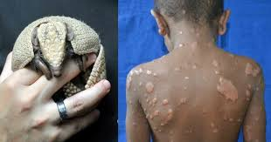

ΙΑΤΡΙΚΗ ΣΧΟΛΗ
ΕΘΝΙΚΟΥ & ΚΑΠΟΔΙΣΤΡΙΑΚΟΥ ΠΑΝΕΠΙΣΤΗΜΙΟΥ ΑΘΗΝΩΝ
ΘΕΟΥΡΓΙΚΗ ΙΑΤΡΙΚΗ ΑΛΛΩΝ ΛΑΩΝ
Οι Πέρσες θεωρούσαν ότι η λέπρα και η λεύκη προσβάλει αυτούς τους ανθρώπους που αμάρτησαν στον ήλιο, τον οποίο λάτρευαν ως θεό. Οι πάσχοντες από αυτές τις ασθένειες ήσαν σε απομόνωση. Οι δε ξένοι απελαύνονταν.

Slide 29
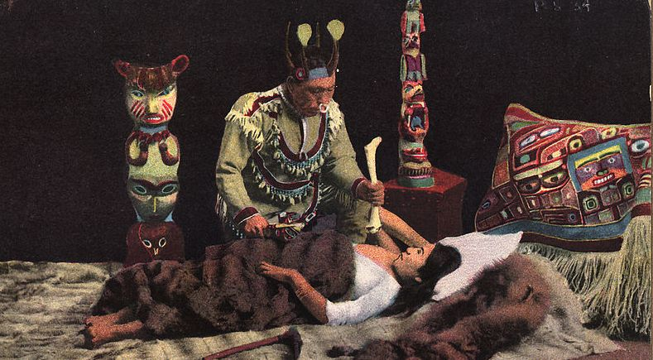
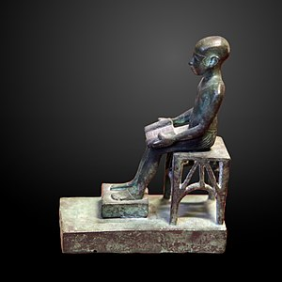
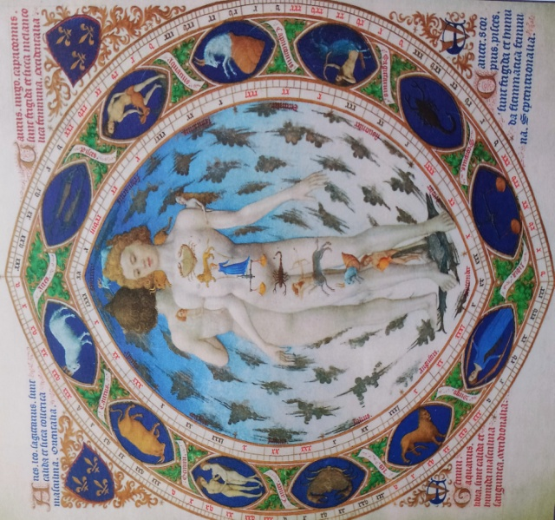
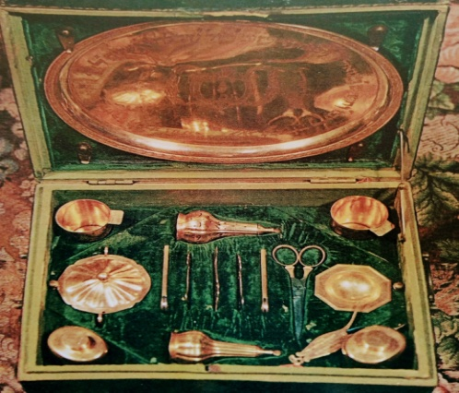
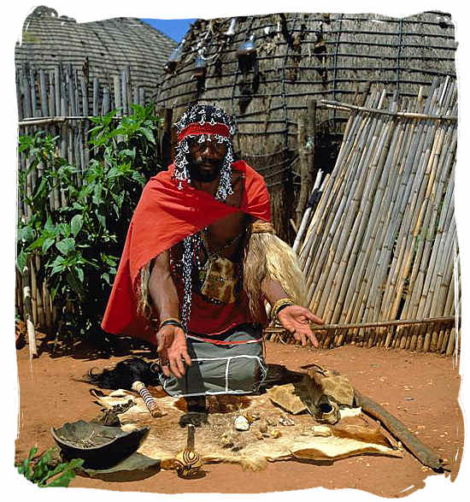
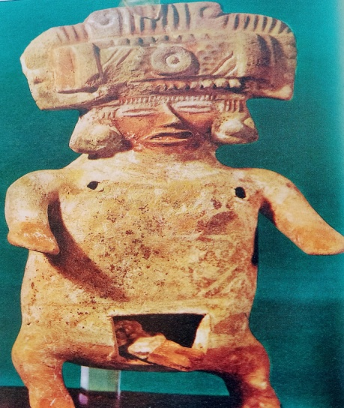
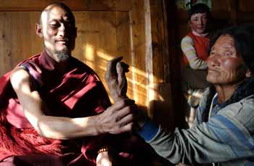
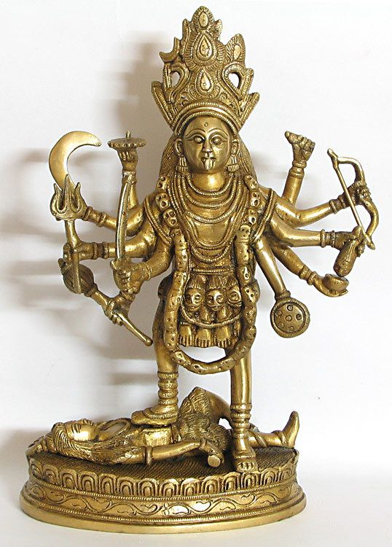
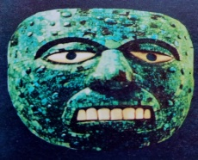
ΙΑΤΡΙΚΗ ΣΧΟΛΗ
ΕΘΝΙΚΟΥ & ΚΑΠΟΔΙΣΤΡΙΑΚΟΥ ΠΑΝΕΠΙΣΤΗΜΙΟΥ ΑΘΗΝΩΝ
Ινδιάνοι
Σαμάνοι – Θεραπευτές
Imhotep ή Imuthes,
Ιμούθης
Ο Αφρικανός
Μάγος – Γιατρός
Εβραϊκή ιατρική
Οι ρίζες της αστρολογίας πιθανόν στους Σουμέριους
Θιβετανοί
Θεραπευτές – Λάμα
Ινδική ιατρική
Μάσκα του θεού Nanahuatzin (σύφιλη του θεού)
Παράσταση θεάς από το Μεξικό

Slide 30
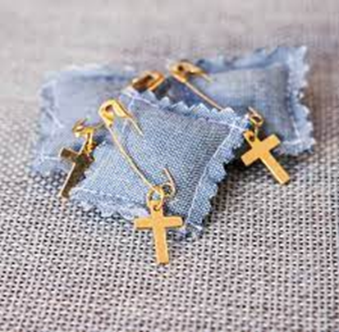
ΙΑΤΡΙΚΗ ΣΧΟΛΗ
ΕΘΝΙΚΟΥ & ΚΑΠΟΔΙΣΤΡΙΑΚΟΥ ΠΑΝΕΠΙΣΤΗΜΙΟΥ ΑΘΗΝΩΝ
ΜΕΣΑ ΕΚΚΛΙΣΕΩΝ
ΓΙΑ
ΙΑΣΗ
ΣΤΗΝ ΠΡΩΪΜΗ ΚΑΙ
ΥΣΤΕΡΗ
ΘΡΗΣΚΕΥΤΙΚΟΤΗΤΑ
ΦΥΛΑΧΤΑ - ΠΕΡΙΑΠΤΑ
Το φυλαχτό ή φυλακτό ή γούρι, το περίαπτον των αρχαίων Ελλήνων, αποτελεί ένα από τα σημαντικότερα "μέσα" με τα οποία επιδιώκεται άλλοτε η αποτροπή και πρόληψη κακού και άλλοτε η επίτευξη αγαθού και ευδαιμονίας (Γεώργιος Μέγας, Λαογράφος)
Περιέχουν ιερά κειμήλια είτε σχηματίζονται από πλήθος υλικών που έχουν καταξιωθεί μέσω της παράδοσης, όπως για παράδειγμα, το "τίμιο ξύλο", "άγιο μύρο", "αγιασμός", οστά ή δόντια ή δέρματα ζώων (νυχτερίδας, φιδιών κ.λπ.), ξόρκια γραμμένα σε ύφασμα ή χαρτί, ακόμη διάφορες ουσίες όπως π.χ. αλάτι, λιβάνι, ρόδι, σκόρδο, κωσταντινάτο, χρυσή λίρα, πέταλο, χάντρα μάτι, τμήμα υφάσματος αρχιερατικού μανδύα και άλλα που συμβολίζουν την γονιμότητα, την καλοτυχία και την ειρήνη όπως το δέντρο της ζωής, το περιστέρι, η νότα και το σπίτι.
Σε πολλά από τα παραπάνω στοιχεία είναι εύκολη η διάγνωση της συνειρμικής λογικής (αποτροπής ή προφύλαξης) έναντι της βασκανίας κ.λπ
Επίσης άλλα παρόμοια έθιμα με φυλαχτά βρίσκουμε την Πρωτοχρονιά.
ΦΥΛΑΧΤΑ-ΠΕΡΙΑΠΤΑ

Slide 31
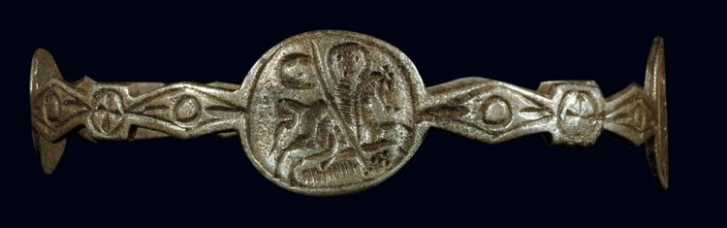
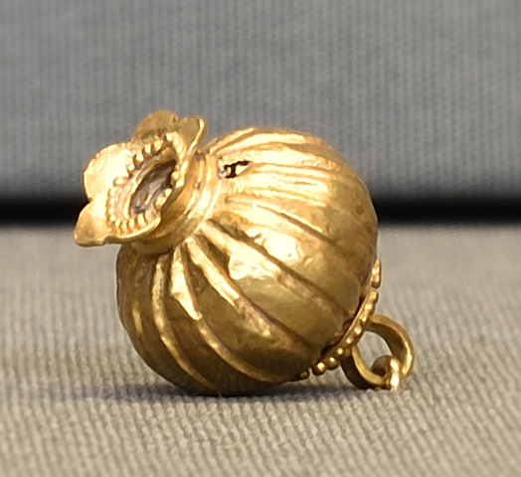
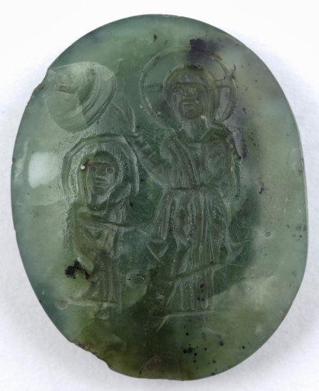
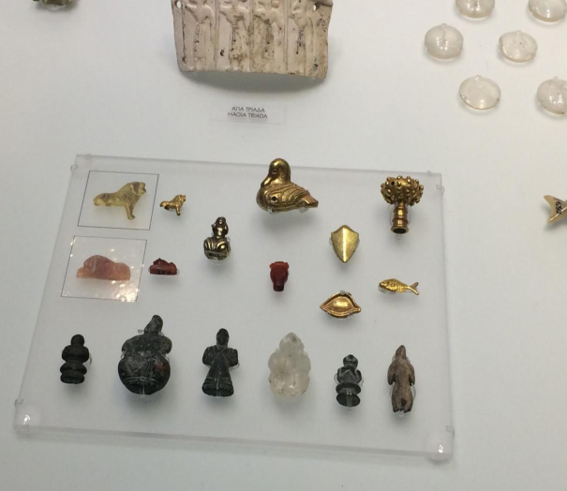








ΙΑΤΡΙΚΗ ΣΧΟΛΗ
ΕΘΝΙΚΟΥ & ΚΑΠΟΔΙΣΤΡΙΑΚΟΥ ΠΑΝΕΠΙΣΤΗΜΙΟΥ ΑΘΗΝΩΝ
Aσημένιο βραχιόλι-φυλακτό του 7^{ου} αι. Στο κεντρικό μετάλλιο εικονίζεται το αποτροπαϊκό θέμα του ιερού καβαλάρη που φονεύει το δαίμονα.
Περίαπτο από χρυσό σε σχήμα ροδιού. Μυκήνες, νεκροταφείο Καλκάνι. Θαλαμωτός τάφος 518 (15^{ος}-14^{ος} αι. π.Χ.).
Πράσινος ίασπις με παράσταση
του θαύματος της αιμορροούσας.
Φυλακτό για την αιμορραγία της μήτρας.
Αθήνα, Μουσείο Μπενάκη,
6^{ος} – 7^{ος} αι.
Αποτροπαϊκά και περίαπτα - τα Μινωικά φυλαχτά
Σταυρόσχημα ειδώλια 3.800-2.400 π.Χ. Ευρίσκονται σε τάφους κυρίως παιδιών και γυναικών. Πιθανός συσχετισμό τους με τη γονιμότητα. Ίσως να συνδέονταν με τη λατρεία της Μητέρας-Θεάς ή με τελετουργίες σχετικές με τον τοκετό, καθώς η ιδέα της γέννησης φαίνεται να κυριαρχεί στην ειδωλοπλαστική αυτής της περιόδου.
Χρυσό περίαπτο με ένθετο καμέο φέρον παράσταση της Αφροδίτης με τον Έρωτα.
Ερωτικό φυλακτό.
Συλλογή Σταθάτου
6^{ος} – 7^{ος} αι.
8^{ος} -6^{ος} αι. π.Χ.

Slide 32




ΙΑΤΡΙΚΗ ΣΧΟΛΗ
ΕΘΝΙΚΟΥ & ΚΑΠΟΔΙΣΤΡΙΑΚΟΥ ΠΑΝΕΠΙΣΤΗΜΙΟΥ ΑΘΗΝΩΝ
Φυλαχτό
ca. 1840–70
Tlingit, Native American
Φυλαχτό της πόρπης
της ζώνης της Ίσιδας,
1250-1100 π.Χ.
Φυλαχτό της ζωής
Ankh,
1400-1390 π.Χ.
Αιγυπτιακή μούμια Pypy-lw, 664-525 π.Χ. Derby Museum, Manchester University
Φυλαχτό
Αφρικανικής φυλής
Djed, wadj και φιγούρες θεών, φυλαχτά από αιγυπτιακή φαγεντιανή.

Slide 33


ΙΑΤΡΙΚΗ ΣΧΟΛΗ
ΕΘΝΙΚΟΥ & ΚΑΠΟΔΙΣΤΡΙΑΚΟΥ ΠΑΝΕΠΙΣΤΗΜΙΟΥ ΑΘΗΝΩΝ
ΜΕΣΑ ΕΚΚΛΙΣΕΩΝ
ΓΙΑ
ΙΑΣΗ
ΣΤΗΝ ΠΡΩΪΜΗ ΚΑΙ
ΥΣΤΕΡΗ
ΘΡΗΣΚΕΥΤΙΚΟΤΗΤΑ
ΑΝΑΘΗΜΑΤΑ
Τα αναθήματα θεωρούνται διαχρονικά
τα ορατά σύμβολα που μαρτυρούν
την προσωπική σχέση και την επαφή του ανθρώπου με το θείο και
αποτελούν μία μορφή τάματος.
ΑΝΑΘΗΜΑΤΑ

Slide 34









ΙΑΤΡΙΚΗ ΣΧΟΛΗ
ΕΘΝΙΚΟΥ & ΚΑΠΟΔΙΣΤΡΙΑΚΟΥ ΠΑΝΕΠΙΣΤΗΜΙΟΥ ΑΘΗΝΩΝ
ΜΕΣΑ ΕΚΚΛΙΣΕΩΝ
ΓΙΑ
ΙΑΣΗ
ΣΤΗΝ ΠΡΩΪΜΗ ΚΑΙ
ΥΣΤΕΡΗ
ΘΡΗΣΚΕΥΤΙΚΟΤΗΤΑ
“Τάδε σοι Διόφαντος επεύχομαι σώσον με, μάκαρ, σθεναρώτατε, ιασάμενος ποδάγραν κακήν, προς σου πατρός, ω μεγάλ’ εύχομαι, ου γαρ τις επιχθονίων βροτών τοιώνδε πόροι λύσιν αλγέων. Μόνος ει συ, μάκαρ θείε, σθένων. Σε γαρ θεοί οι πανυπείροχοι δώρον μέγα, τον φιλελήμονα, θνητοίς έπορον, λύσιν αλγέων…” Διόφαντος από τον Σφηττό (Έκκλιση στον Ασκληπιό)
ΑΝΑΘΗΜΑΤΑ

Slide 35

ΙΑΤΡΙΚΗ ΣΧΟΛΗ
ΕΘΝΙΚΟΥ & ΚΑΠΟΔΙΣΤΡΙΑΚΟΥ ΠΑΝΕΠΙΣΤΗΜΙΟΥ ΑΘΗΝΩΝ
ΑΝΑΘΗΜΑΤΑ
Βάση ευχαριστηρίου αναθήματος για την ίαση χοιράδων και καρκίνου. Ασκληπιείο Επιδαύρου
(«αὐτὸν δὲ τὸν Βατίνιον ἔχοντα χοιράδας ἐν τῷ τραχήλῳ», Πλούτ.)

Slide 36



ΙΑΤΡΙΚΗ ΣΧΟΛΗ
ΕΘΝΙΚΟΥ & ΚΑΠΟΔΙΣΤΡΙΑΚΟΥ ΠΑΝΕΠΙΣΤΗΜΙΟΥ ΑΘΗΝΩΝ
ΜΕΣΑ ΕΚΚΛΙΣΕΩΝ
ΓΙΑ
ΙΑΣΗ
ΣΤΗΝ ΠΡΩΪΜΗ ΚΑΙ
ΥΣΤΕΡΗ
ΘΡΗΣΚΕΥΤΙΚΟΤΗΤΑ
ΑΝΑΘΗΜΑΤΑ
ΑΝΑΘΗΜΑΤΑ

Slide 37
ΙΑΤΡΙΚΗ ΣΧΟΛΗ
ΕΘΝΙΚΟΥ & ΚΑΠΟΔΙΣΤΡΙΑΚΟΥ ΠΑΝΕΠΙΣΤΗΜΙΟΥ ΑΘΗΝΩΝ
ΜΕΣΑ ΕΚΚΛΙΣΕΩΝ
ΓΙΑ
ΙΑΣΗ
ΣΤΗΝ ΠΡΩΪΜΗ ΚΑΙ
ΥΣΤΕΡΗ
ΘΡΗΣΚΕΥΤΙΚΟΤΗΤΑ
ΑΝΑΘΗΜΑΤΑ
Εμπεριέχει και την έννοια της υποχρέωσης ή της εξόφλησης ενός χρέους.
Είναι πράξη «υποχρεωτικής ελευθερίας»
ή
της «ελεύθερης υποχρέωσης», (ιδίως όταν αιωρείται η απειλή μίας θείας τιμωρίας ή η έκβαση μιάς σοβαρής νόσου);
Αποτελεί ένα είδος ανταλλαγής/διαπραγμάτευσης;
ΑΝΑΘΗΜΑΤΑ

Slide 38


ΙΑΤΡΙΚΗ ΣΧΟΛΗ
ΕΘΝΙΚΟΥ & ΚΑΠΟΔΙΣΤΡΙΑΚΟΥ ΠΑΝΕΠΙΣΤΗΜΙΟΥ ΑΘΗΝΩΝ
ΓΟΝΙΜΙΚΗ ΛΑΤΡΕΙΑ
Η γονιμική λατρεία εντοπίζεται από την παλαιολιθική εποχή (30.000-10.000 π.Χ.)
Θεωρείται ιδιαίτερα δημοφιλής η γονιμική μαγεία καθώς έχουν βρεθεί ειδώλια της θεάς της γονιμότητας. Οι σχετικές τελετουργίες είχαν σκοπό τη γονιμότητα και τον τοκετό των γυναικών, αλλά και τον πολλαπλασιασμό των ζώων
Η λατρεία της θεότητας της γονιμότητας συνεχίζεται και κατά τη νεολιθική εποχή, αλλά και μετέπειτα.
ΜΕΣΑ ΕΚΚΛΙΣΕΩΝ
ΓΙΑ
ΙΑΣΗ ΤΕΚΝΟΠΟΙΙΑ
ΣΤΗΝ ΠΑΛΑΙΟΛΙΘΙΚΗ
ΕΠΟΧΗ
Νεολιθικός οικισμός Σταυρούπολης Θεσσαλονίκης (Νεότερη Νεολιθική περίοδος,5400-4500 π.Χ.).

Slide 39





ΙΑΤΡΙΚΗ ΣΧΟΛΗ
ΕΘΝΙΚΟΥ & ΚΑΠΟΔΙΣΤΡΙΑΚΟΥ ΠΑΝΕΠΙΣΤΗΜΙΟΥ ΑΘΗΝΩΝ
ΜΕΣΑ ΕΚΚΛΙΣΕΩΝ
ΓΙΑ
ΙΑΣΗ ΤΕΚΝΟΠΟΙΙΑ
ΣΤΗΝ ΠΑΛΑΙΟΛΙΘΙΚΗ
ΕΠΟΧΗ
Ινάννα, θεά της γονιμότητας στους Ασσύριους
Θεά Γονιμότητας-Τροφίς (Π. Ινδός;)
Ιστάρ, βαβυλωνιακή Θεά του έρωτα, της γονιμότητας και του πολέμου
Θεά Γονιμότητας, η Βρεφοκρατούσα με τα μεγάλα μάτια
ΓΟΝΙΜΙΚΗ ΛΑΤΡΕΙΑ

Slide 40
ΙΑΤΡΙΚΗ ΣΧΟΛΗ
ΕΘΝΙΚΟΥ & ΚΑΠΟΔΙΣΤΡΙΑΚΟΥ ΠΑΝΕΠΙΣΤΗΜΙΟΥ ΑΘΗΝΩΝ
ΜΟΝΑΣΤΗΡΙΑΚΗ ΙΑΤΡΙΚΗ

Slide 41


ΙΑΤΡΙΚΗ ΣΧΟΛΗ
ΕΘΝΙΚΟΥ & ΚΑΠΟΔΙΣΤΡΙΑΚΟΥ ΠΑΝΕΠΙΣΤΗΜΙΟΥ ΑΘΗΝΩΝ
ΜΕΣΑΙΩΝΑΣ
Πανδημίες
Πόλεμοι
ΚΑΤΑΦΥΓΙΟ
ΤΩΝ
ΠΑΣΧΟΝΤΩΝ
ΣΕ
ΜΟΝΑΣΤΗΡΙΑ

Slide 42


ΙΑΤΡΙΚΗ ΣΧΟΛΗ
ΕΘΝΙΚΟΥ & ΚΑΠΟΔΙΣΤΡΙΑΚΟΥ ΠΑΝΕΠΙΣΤΗΜΙΟΥ ΑΘΗΝΩΝ
ΜΟΝΑΣΤΗΡΙ MONTE CASSINO
Πρότυπο Μοναστηριού - Άνθισε η μοναστική ιατρική
Ανάδειξη σπουδαίο κέντρο ιατρικής μελέτης – πρόδρομος πραγματικής ιατρικής σχολής και πεδίο μελέτης κλασικών και βυζαντινών ιατρικών χειρογράφων
Κοντά του το 820 ιδρύει ο αρχιδιάκονος Adelmus ιδρύει νοσοκομείο
Το Montecassino απετέλεσε πρότυπο για την ίδρυση πολυάριθμων μοναστηριών με νοσοκομειακά παραρτήματα σε όλη την Ευρώπη
Διάδοση ιατρικής σε πολλά μοναχικά τάγματα
Ίδρυση θεραπευτηρίων για μοναχούς δίπλα στα μοναστήρια, τα οποία εξελίχθηκαν σε νοσοκομεία για τους λαϊκούς
Επισκέψεις ασθενών για θεραπεία αλλά και επισκέψεις μοναχών σε οικίες
Εφαρμογή της εγκοίμησης (κατά το πρότυπο αρχαίων Ασκληπιείων)
Θαυματουργική επέμβαση που έγινε «κατ’ όναρ από τον Άγιο Βενέδικτο» με ειδικό εργαλείο στον Ερρίκο Β΄της Βαυαρίας το 1014 που έπασχε από λιθίαση του ουροποιητικού
ΜΟΝΑΣΤΗΡΙ MONTECASSINO
Το Μόντε Κασίνο είναι βραχώδης λόφος ο οποίος βρίσκεται σε απόσταση περίπου 130 χλμ ΝΑ της Ρώμης, και περίπου δύο χλμ δυτικά της πόλης του Κασίνο (το ρωμαϊκό Casinum). Ο Άγ. Βενέδικτος εκ Νουρσίας ίδρυσε το πρώτο του μοναστήρι το 529, (πηγή του Τάγματος των Βενεδικτίνων). Ήταν, επίσης, η περιοχή διεξαγωγής της Μάχης του Μόντε Κασίνο το 1944, οπότε το κτήριο της μονής καταστράφηκε από τους βομβαρδισμούς των Συμμάχων και ξαναχτίστηκε μετά τον πόλεμο.

Slide 43

ΙΑΤΡΙΚΗ ΣΧΟΛΗ
ΕΘΝΙΚΟΥ & ΚΑΠΟΔΙΣΤΡΙΑΚΟΥ ΠΑΝΕΠΙΣΤΗΜΙΟΥ ΑΘΗΝΩΝ
Μέτρα από εκκλησιαστικές συνόδους για περιορισμό των δράσεων και κοσμικότητας των μοναχών και κληρικών
12^{ος} αι. Περιοριστικά μέτρα σε μοναχούς και κληρικούς για την άσκηση της ιατρικής
13^{ος} αι. Πλήρης απαγόρευσης εξόδου μοναχών από τις μονές ακόμη και για ιατρικούς σκοπούς
ΣΤΑΔΙΑΚΗ ΜΕΤΑΠΤΩΣΗ ΤΗΣ ΑΣΚΗΣΗΣ ΤΗΣ ΙΑΤΡΙΚΗΣ ΣΕ ΛΑΪΚΟΥΣ
ΑΡΧΗ ΙΔΡΥΣΗΣ ΠΑΝΕΠΙΣΤΗΜΙΩΝ
Η ΙΑΤΡΙΚΗ ΛΑΜΒΑΝΕΙ ΤΟ ΟΝΟΜΑ ΣΧΟΛΑΣΤΙΚΗ
Università degli Studi di Padova
1222

Slide 44

ΙΑΤΡΙΚΗ ΣΧΟΛΗ
ΕΘΝΙΚΟΥ & ΚΑΠΟΔΙΣΤΡΙΑΚΟΥ ΠΑΝΕΠΙΣΤΗΜΙΟΥ ΑΘΗΝΩΝ
ΜΟΝΑΣΤΗΡΙ ΠΕΤΣΕΡΣΚΥ
Οι πρώτες γραπτές μαρτυρίες ιατρικού περιεχομένου εμφανίζονται στη Ρωσία μετά τον εκχριστιανισμό της κατά τον 10^{ο} αιώνα. Το Κίεβο βρίσκεται στο απόγειο της δύναμής του. Οι βυζαντινοί απεσταλμένοι φέρουν μαζί με τη διδασκαλία του ευαγγελίου και την ελληνική γραφή, τις πρώτες γνώσεις υγειονομικής οργάνωσης της αχανούς χώρας.
Οι πρώτες νοσηλευτικές μονάδες ιδρύονται μέσα στα μοναστήρια (Κίεβο, M. Πετσέρσκι). Υποστηρίζονται από τους μοναχούς που φροντίζουν και νοσηλεύουν φτωχούς και ασθενείς, με βάση ελληνικά ιατρικά χειρόγραφα. Οι ιατρικές τους υπηρεσίες φθάνουν μέχρι τη δυνατότητα χειρουργικών επεμβάσεων, όπως διάτρηση κρανίου και ακρωτηριασμοί, όπως τεκμηριώνεται από σχετικά ευρήματα.
Η μοναστηριακή ιατρική ενθαρρύνεται από το κράτος που τη χρηματοδοτεί, εφόσον το 996, ο Βλαδίμηρος ο Σοφός προσφέρει το 10% των κρατικών εσόδων στην εκκλησία για φιλανθρωπικό έργο.
ΜΟΝΑΣΤΗΡΙ ΠΕΤΣΕΡΣΚΥ

Slide 45
ΙΑΤΡΙΚΗ ΣΧΟΛΗ
ΕΘΝΙΚΟΥ & ΚΑΠΟΔΙΣΤΡΙΑΚΟΥ ΠΑΝΕΠΙΣΤΗΜΙΟΥ ΑΘΗΝΩΝ
ΜΟΝΑΣΤΗΡΙ ΠΕΤΣΕΡΣΚΥ
Ωστόσο, ένα ελάχιστο τμήμα του πληθυσμού επωφελείται από τις μοναστηριακές υπηρεσίες. Οι περισσότεροι εμπιστεύονται τους μάγους του χωριού, που θα εξασκούν την παραδοσιακή - μαγική ιατρική μέχρι τις αρχές του 20^{ου} αιώνα. Οι λαϊκοί αυτοί θεραπευτές θα δεχθούν τις επιθέσεις της εκκλησίας που θα επιχειρήσει να τους εξαφανίσει. Ένας νόμος ήδη από τον 11^{ο} αιώνα καταδικάζει αυστηρά την "παράνομη" άσκηση της ιατρικής στα ρωσικά χωριά.
Ο πρώτος γιατρός που είναι γνωστό ότι εργάσθηκε στη Ρωσία ήταν ο Πολωνός Ζαν Σμέρα, που σπούδασε στο Βυζάντιο και στην Αίγυπτο. Ο Σμέρα εκπροσωπεί τη λαϊκή εκδοχή της Κιεβιανής ιατρικής. Οι ιατροί της αυλής ήταν όλοι αλλοδαποί, εφόσον δεν υπήρχε ιατρική εκπαίδευση στη χώρα. Εξασκούν μία λαϊκή, αμειβόμενη ιατρική, κοσμοπολιτικής εμπνεύσεως, βασικά ελληνική. Αν και καλούνται περιστασιακά στα μοναστήρια, ο χώρος δραστηριοποίησής τους είναι κυρίως η αυλή.
ΜΟΝΑΣΤΗΡΙ ΠΕΤΣΕΡΣΚΥ

Slide 46

ΙΑΤΡΙΚΗ ΣΧΟΛΗ
ΕΘΝΙΚΟΥ & ΚΑΠΟΔΙΣΤΡΙΑΚΟΥ ΠΑΝΕΠΙΣΤΗΜΙΟΥ ΑΘΗΝΩΝ
ΣΧΟΛΗ ΣΑΛΕΡΝΟ
Εκκλησιατικό ίδρυμα >>>>> Λαϊκός οργανισμός
Άνθισε η λαϊκή ιατρική αφού πέρασε από την επιρροή της μοναστικής

Slide 47


ΙΑΤΡΙΚΗ ΣΧΟΛΗ
ΕΘΝΙΚΟΥ & ΚΑΠΟΔΙΣΤΡΙΑΚΟΥ ΠΑΝΕΠΙΣΤΗΜΙΟΥ ΑΘΗΝΩΝ
ΝΟΣΟΚΟΜΕΙΑ ΜΟΝΕΣ
ΚΑΙ
ΠΑΝΕΠΙΣΤΗΜΙΑ
ΣΤΟ
ΒΥΖΑΝΤΙΟ
Η θεά με τα φίδια (ιερό της Κνωσού)
Ο Ιπποκράτειος όρκος σε σχήμα σταυρού

Slide 48


ΙΑΤΡΙΚΗ ΣΧΟΛΗ
ΕΘΝΙΚΟΥ & ΚΑΠΟΔΙΣΤΡΙΑΚΟΥ ΠΑΝΕΠΙΣΤΗΜΙΟΥ ΑΘΗΝΩΝ
Διακοσμητικός χαρακτήρας;
ή
ένδειξη θείας αρωγής στο έργο του ιατρού;
ή
επίδραση της μοναστικής ιατρική;
Επιδράσεις μοναστικής ιατρικής στην επιστημονική ιατρική

Slide 49

ΙΑΤΡΙΚΗ ΣΧΟΛΗ
ΕΘΝΙΚΟΥ & ΚΑΠΟΔΙΣΤΡΙΑΚΟΥ ΠΑΝΕΠΙΣΤΗΜΙΟΥ ΑΘΗΝΩΝ
Η ΣΗΜΕΡΙΝΗ ΕΝΝΟΙΑ ΤΟΥ ΘΑΥΜΑΤΟΣ

Slide 50
ΙΑΤΡΙΚΗ ΣΧΟΛΗ
ΕΘΝΙΚΟΥ & ΚΑΠΟΔΙΣΤΡΙΑΚΟΥ ΠΑΝΕΠΙΣΤΗΜΙΟΥ ΑΘΗΝΩΝ
Ως θαύμα χαρακτηρίζεται κάθε συμβάν, που στη βάση μιας ειδικής αντίληψης (κοινωνικής, θρησκευτικής, φιλοσοφικής κ.λπ.) για τη φύση και τους φυσικούς νόμους, είναι δυνατόν να θεωρηθεί "ανεξήγητο", με τα καθιερωμένα, επιστημονικά αποδεκτά, κριτήρια.

Slide 51
ΙΑΤΡΙΚΗ ΣΧΟΛΗ
ΕΘΝΙΚΟΥ & ΚΑΠΟΔΙΣΤΡΙΑΚΟΥ ΠΑΝΕΠΙΣΤΗΜΙΟΥ ΑΘΗΝΩΝ
Το θαύμα κατατάσσεται σε ορισμένη κατηγορία γεγονότων που θεωρούνται "ασυνήθιστα" ή "απίστευτα", και οι θρησκευόμενοι ισχυρίζονται πως γίνονται αντιληπτά από τις αισθήσεις τους, ως εκδηλώσεις υπερφυσικής ή θείας προέλευσης.

Slide 52

ΙΑΤΡΙΚΗ ΣΧΟΛΗ
ΕΘΝΙΚΟΥ & ΚΑΠΟΔΙΣΤΡΙΑΚΟΥ ΠΑΝΕΠΙΣΤΗΜΙΟΥ ΑΘΗΝΩΝ
Με τη λέξη "θαύμα" μπορούμε επίσης να αναφερθούμε σε ένα στατιστικά απίθανο, αλλά θετικό γεγονός, (όπως είναι η επιβίωση κάποιας φυσικής καταστροφής), ή σε ένα "ωραίο" συμβάν, ανεξάρτητα από τις πιθανότητες, όπως είναι μία γέννα ή κάτι ανέλπιστο.
Cecelia Cichan
Μοναδική επιζήσασα
16 Αυγούστου 1987
Ηλικία: 4 ετών
Αεροπορική: Northwest Airlines
Απώλειες: 154 ζωές

Slide 53


ΙΑΤΡΙΚΗ ΣΧΟΛΗ
ΕΘΝΙΚΟΥ & ΚΑΠΟΔΙΣΤΡΙΑΚΟΥ ΠΑΝΕΠΙΣΤΗΜΙΟΥ ΑΘΗΝΩΝ
Ο Wallis ξύπνησε ύστερα από 19 χρόνια
Είχε υποστεί κρανιοεγκεφαλική κάκωση που τον άφησε σε κωματώδη κατάσταση. Αργότερα ανέκτησε τις αισθήσεις του αλλά δεν μπορούσε να επικοινωνήσει παρά μόνο με κάποια νεύματα και κραυγές, για περισσότερο από 19 χρόνια.
Ξύπνησε από κώμα μετά από 35 χρόνια. Ο Μανέλ Μοντεαγούδο έπεσε σε κώμα μόλις 22 ετών, το 1979.

Slide 54

ΙΑΤΡΙΚΗ ΣΧΟΛΗ
ΕΘΝΙΚΟΥ & ΚΑΠΟΔΙΣΤΡΙΑΚΟΥ ΠΑΝΕΠΙΣΤΗΜΙΟΥ ΑΘΗΝΩΝ

Slide 55


ΙΑΤΡΙΚΗ ΣΧΟΛΗ
ΕΘΝΙΚΟΥ & ΚΑΠΟΔΙΣΤΡΙΑΚΟΥ ΠΑΝΕΠΙΣΤΗΜΙΟΥ ΑΘΗΝΩΝ
Το πρώτιστο αγαθό που σέβεται ο Θεός στον άνθρωπο, είναι η ελευθερία του:
Ποιός όμως και πως μπορεί να αποφασίσει για την πορεία ενός σε επώδυνη και μακροχρόνια κατάστση και μη έχοντας επαφή με το περιβάλλον;;;

Slide 56
ΙΑΤΡΙΚΗ ΣΧΟΛΗ
ΕΘΝΙΚΟΥ & ΚΑΠΟΔΙΣΤΡΙΑΚΟΥ ΠΑΝΕΠΙΣΤΗΜΙΟΥ ΑΘΗΝΩΝ
Πολλές συμπτώσεις - συγκυρίες μπορούν να χαρακτηριστούν ως θαύματα (π.χ. επιζήσας από σοβαρό ατύχημα, αλλά παράλυτος = θαύμα που επέζησε αλλά... μετέπειτα...).

Slide 57

ΙΑΤΡΙΚΗ ΣΧΟΛΗ
ΕΘΝΙΚΟΥ & ΚΑΠΟΔΙΣΤΡΙΑΚΟΥ ΠΑΝΕΠΙΣΤΗΜΙΟΥ ΑΘΗΝΩΝ
ΘΑΥΜΑ Ή ΤΥΧΗ;
Ασκληπιείο Επιδαύρου: «Θεός Τύχα [ἀγαθά] [Ἰάματα] τοὺ Ἀπόλλωνος καὶ τοὺ Ἀσκληπιού». Εμπλοκή και της Τύχης στις θαυματουργικές θεραπείες του Ασκληπιού και Απόλλωνα (η ασθένεια είναι και ως αποτέλεσμα της ιδιότροπης τύχης)
Παράδοση αναφέρει ότι αναγγέλονταν ευρέως η ικανότητα του Ασκληπιού να βρίσκει ό,τι θέλει για τη θεραπεία των ασθενών καθώς και να ανασταίνει νεκρούς
Ασκληπιείον Επιδαύρου

Slide 58

ΙΑΤΡΙΚΗ ΣΧΟΛΗ
ΕΘΝΙΚΟΥ & ΚΑΠΟΔΙΣΤΡΙΑΚΟΥ ΠΑΝΕΠΙΣΤΗΜΙΟΥ ΑΘΗΝΩΝ
ΤΥΧΗ
“Άνθρωποι τύχης είδωλον επλάσαντο, πρόφασιν ιδίης αβουλίης”. Δημόκριτος (470-370 π.Χ.)

Slide 59
ΙΑΤΡΙΚΗ ΣΧΟΛΗ
ΕΘΝΙΚΟΥ & ΚΑΠΟΔΙΣΤΡΙΑΚΟΥ ΠΑΝΕΠΙΣΤΗΜΙΟΥ ΑΘΗΝΩΝ
ΤΥΧΗ
“Τύχῃ εύχεσθαι”. Κλεόβουλος ο Ρόδιος (6^{ος} π.Χ. αι.)
“Χρῶ τοῖς θεοῖς”. Σόλων, 630-560 π.χ.

Slide 60

ΙΑΤΡΙΚΗ ΣΧΟΛΗ
ΕΘΝΙΚΟΥ & ΚΑΠΟΔΙΣΤΡΙΑΚΟΥ ΠΑΝΕΠΙΣΤΗΜΙΟΥ ΑΘΗΝΩΝ
ΘΑΥΜΑΤΟΥΡΓΙΚΕΣ ΘΕΡΑΠΕΙΕΣ ΤΟΥ ΑΣΚΛΗΠΙΟΥ
ΑΠΟ ΤΑ ΙΑΜΑΤΑ ΤΩΝ ΑΝΑΘΗΜΑΤΙΚΩΝ ΠΛΑΚΩΝ
α) στα φανταστικά, (σκοπός η προβολή της δύναμής του),
β) σε αυτά με μικρή βαρύτητα, αλλά προβάλλονταν σκόπιμα,
γ) στα πραγματικά, (επιστημονικές ιατρικές μέθοδοι, για την αντιμετώπιση της νόσου, ενώ ο ασθενής βρισκόταν υπό την επήρεια φαρμάκων ή είχε υποστεί την εγκοίμηση στο Άβατο),
δ) στα εκφοβιστικά, (αφορούσαν κυρίως ασεβείς ή δύσπιστους),
ε) στα μαντικά, (άσχετα της Ιατρικής, αλλά υπήρξαν σκόπιμα για να τονισθεί η δύναμη του Ασκληπιού όχι μόνο να θεραπεύει, αλλά και να προβλέπει το μέλλον),
στ) στα ταμιευτικά, (ουσιαστικά ενημέρωναν τους ικέτες για τα ίατρα, την υποχρεωτική δηλαδή αμοιβή του θεού και τις συνέπειες σε περίπτωση παράλειψής της).
Ασκληπιείον Τρίκκης

Slide 61

ΙΑΤΡΙΚΗ ΣΧΟΛΗ
ΕΘΝΙΚΟΥ & ΚΑΠΟΔΙΣΤΡΙΑΚΟΥ ΠΑΝΕΠΙΣΤΗΜΙΟΥ ΑΘΗΝΩΝ
ΘΑΥΜΑΤΟΥΡΓΙΚΕΣ ΘΕΡΑΠΕΙΕΣ ΤΟΥ ΑΣΚΛΗΠΙΟΥ
ΑΠΟ ΤΑ ΙΑΜΑΤΑ ΤΩΝ ΑΝΑΘΗΜΑΤΙΚΩΝ ΠΛΑΚΩΝ
Στήλη θαυμάτων Ασκληπιού. Επίδαυρος 4^{ος} αι. π.Χ.

Slide 62

ΙΑΤΡΙΚΗ ΣΧΟΛΗ
ΕΘΝΙΚΟΥ & ΚΑΠΟΔΙΣΤΡΙΑΚΟΥ ΠΑΝΕΠΙΣΤΗΜΙΟΥ ΑΘΗΝΩΝ
Η θεραπεία του δούλου του εκατόνταρχου – Μτ 8,5-13
Η θεραπεία των δαιμονιζομένων στα Γέργεσα – Μτ 8,28-34
Η θεραπεία του παραλυτικού της Καπερναούμ – Μτ 9,1-8
Η θεραπεία της αιμορροούσης και η ανάσταση της κόρης του Ιαείρου – Μτ 9,18-26
Η θεραπεία των δύο τυφλών – Μτ 9,27-31
Η θεραπεία του κωφάλαλου δαιμονισμένου και άλλες θεραπείες – Μτ 9,32-38
Η θεραπεία του τυφλού και κωφάλαλου δαιμονισμένου – Μτ 12,22-30
Η θεραπεία της κόρης της Χαναναίας και διάφορες θεραπείες – Μτ 15,21-31
Η θεραπεία του σεληνιαζόμενου νέου – Μτ 17,14-21
Η θεραπεία του δαιμονισμένου στην Καπερναούμ – Μκ 1,21-28
Η θεραπεία του δαιμονισμένου στα Γέργεσα – Μκ 5,1-20
Η θεραπεία της αιμορροούσης και η ανάσταση της κόρης του Ιαείρου – Μκ 5,21-43
Η θεραπεία της κόρης της Χαναναίας – Μκ 7,24-30
Η θεραπεία του κωφάλαλου – Μκ 7,31-37
Η θεραπεία του τυφλού της Βηθσαϊδά – Μκ 8,22-26
Η θεραπεία του σεληνιαζόμενου νέου – Μκ 9,14-29
Η θεραπεία του τυφλού της Ιεριχούς – Μκ 10,46-52
Η θεραπεία του λεπρού – Λκ 5,12-16
Η θεραπεία του δούλου του εκατόνταρχου – Λκ 7,1-10
Η ανάσταση του γιου της χήρας στη Ναΐν – Λκ 7,11-17
Η θεραπεία του δαιμονισμένου των Γαδαρηνών – Λκ 8,26-39
Η θεραπεία του κωφάλαλου δαιμονισμένου – Λκ 11,14-23
Η θεραπεία της συγκύπτουσας γυναίκας – Λκ 13,10-17
Η θεραπεία του υδρωπικού – Λκ 14,1-14
Η θεραπεία των δέκα λεπρών – Λκ 17,11-19
Η θεραπεία του τυφλού της Ιεριχούς – Λκ 18,35-43
Η θεραπεία του παράλυτου της Βηθεσδά – Ιω 5,1-16
Η θεραπεία του εκ γενετής τυφλού – Ιω 9,1-41
Η ανάσταση του Λαζάρου – Ιω 11,1-44
ΘΑΥΜΑΤΑ
ΙΗΣΟΥ ΧΡΙΣΤΟΥ

Slide 63

ΙΑΤΡΙΚΗ ΣΧΟΛΗ
ΕΘΝΙΚΟΥ & ΚΑΠΟΔΙΣΤΡΙΑΚΟΥ ΠΑΝΕΠΙΣΤΗΜΙΟΥ ΑΘΗΝΩΝ
Το modus operendi των θαυμάτων γίνεται σε χρόνο ενυπνίου [σε εγκοίμηση, κατά το πρότυπο του Ασκληπιού].
Ο άγιος εμφανίζεται μεταμφιεσμένος με ιατρικό σχήμα.
Η θεραπεία διενεργείται με αφή των χειρών του αγίου, συχνά βίαιη, στην πάσχουσα περιοχή του πιστού, τις περισσότερες φορές συνοδεία έντονου πόνου ο οποίος αφυπνίζει τον άρρωστο/ιαθέντα.
Αναφέρεται επίσης η χρήση της κηρωτής ως αλοιφή από το κανδήλι του αγίου, αλλά και άλλα μείγματα προς επάλειψη.
Περιγράφεται επίσης και χειρουργική τομή σε ένα θαύμα της συλλογής.
Άγιος Αρτέμιος
Γέννηση 3^{ος} αιώνας
Κοίμηση 362
Ο Άγιος Αρτέμιος θεωρείται Μεγαλομάρτυς του Χριστιανισμού και, σύμφωνα με τον Συναξαριστή, ήταν «Δουξ και Αυγουστιάλιος» επί Μ. Κωνσταντίνου. Αποκεφαλίστηκε στην Αντιόχεια κατόπιν διαταγής του Αυτοκράτορα Ιουλιανού επειδή τον κατέκρινε δημόσια για την θεωρούμενη «αποστασία» του, από τον Χριστιανισμό.

Slide 64
ΙΑΤΡΙΚΗ ΣΧΟΛΗ
ΕΘΝΙΚΟΥ & ΚΑΠΟΔΙΣΤΡΙΑΚΟΥ ΠΑΝΕΠΙΣΤΗΜΙΟΥ ΑΘΗΝΩΝ
ΣΥΓΚΛΙΣΗ ΑΓΙΟΛΟΓΙΚΗΣ ΚΑΙ ΚΟΣΜΙΚΗΣ (ΙΠΠΟΚΡΑΤΙΚΗΣ) ΙΑΤΡΙΚΗΣ
Άγιος Αρτέμιος
Διαπιστώνονται ανθρώπινα χαρακτηριστικά στην εμφάνιση του όπως:
Εμφανίζεται με αμφίεση ιατρού
Εξετάζει τον ασθενή, στηρίζεται στην παρατήρηση του «πάθους»
Αναφέρει ιατρική διάγνωση και εμφανίζεται με ανθρώπινο/κοσμικό, τρόπο (π.χ. “Συκαμινέαι εἰσὶ ἑπτά, μέγα τίποτε· ἴδε εἰς ποῖον νόσημα ἠπόρησαν οἱ ἰατροί”.)
Εφαρμόζει ή και συστήνει θεραπεία παρεμφερή με ιατρική «συνταγή» της κοσμικής (ιπποκρατικής) παράδοσης (π.χ. ἐκράτησεν αὐτοῦ τοὺς διδύμους καὶ ἔσφιγξεν γενναίως…, Ἄφες ἔλθῃ σοι ὄξος πάνυ ἄσπρον καὶ ἐν αὐτῷ ἔμβαλε ἅλας, καὶ βρέξας ῥάκος ψιλὸν ἐν αὐτῷ, ἐπίθες τῷ τόπῳ, ἔνθα τὸ πάθος ἐστίν, καὶ καλῶς ἕξεις)
Ο ασθενής αποθεραπεύεται συχνά σε κάποια χρονική διάρκεια (όπως στην κοσμική ιατρική) και όχι αυτομάτως κατά τον υπερφυσικό τρόπο που επιτάσσει η θεϊκή θαυματουργία
«ὁ ἅγιος μάρτυς ἐν σχήματι τοῦ πατρὸς αὐτοῦ Ἀνθίμου»
"Ἄφες ἴδω τί ἐστιν ὃ ἔχεις”, … Τί ἐστιν ὃ ἔχεις”; ὁ δὲ πρὸς αὐτόν· “Ἀσθενῶ καὶ οἱ ἰατροὶ ἀποροῦσιν ἰατρεῦσαί με”. λέγει αὐτῷ ὁ ἅγιος· “Ἄνω τὰ ἱμάτιά σου· ἄφες ἴδω τί ἔχεις”
«ὁ δὲ ἀναστὰς ἐποίησεν καθὼς προσετέτακτο, καὶ εἰς ἡμέρας δύο ἀφανεῖς γεγόνασιν αἱ ἑπτὰ συκαμινέαι»

Slide 65


ΙΑΤΡΙΚΗ ΣΧΟΛΗ
ΕΘΝΙΚΟΥ & ΚΑΠΟΔΙΣΤΡΙΑΚΟΥ ΠΑΝΕΠΙΣΤΗΜΙΟΥ ΑΘΗΝΩΝ
ΣΥΝ ΘΕΩ
CUM DEO
#
Ιατρική και αρωγή Θεού

Slide 66


ΙΑΤΡΙΚΗ ΣΧΟΛΗ
ΕΘΝΙΚΟΥ & ΚΑΠΟΔΙΣΤΡΙΑΚΟΥ ΠΑΝΕΠΙΣΤΗΜΙΟΥ ΑΘΗΝΩΝ
ΚΑΛΟΚΑΙΡΙ
ΠΥΡ
ΚΙΤΡΙΝΗ ΧΟΛΗ
Η κοσμογονική θεωρία του έχει ως εξής: Τα στοιχεία είναι τέσσερα: πυρ, ύδωρ, γη. αέρας.
Η δε Φιλία (η έλξις) τα ενώνει και το Νείκος (η άπωσις) τα χωρίζει. Εκφράζεται δε κατά τον ακόλουθο τρόπο: Ο Ζευς φεγγοβολεί, η Ήρα δωρίζει την ζωή, καθώς και ο Αϊδωνεύς, η δε Νήστις, χύνοντας τα δάκρυά της, δημιουργεί την πηγή της ζωής των θνητών. Με τον Δία εννοεί το πυρ. Με την Ήρα την γη. Αϊδωνέα ονομάζει τον αέρα και Νήστιν " το νερό". «Αυτά δε». λέγει «διαρκώς αλλάζουν και ποτέ δεν παύει η αλλαγή αυτή». ωσάν η τακτοποίησις αυτή να είναι αιώνια.
ΗΠΑΡ
ΘΕΡΜΟ
ΞΗΡΟ
ΦΘΙΝΟΠΩΡΟ
ΑΝΟΙΞΗ
ΓΗ
ΑΗΡ
ΑΙΜΑ
ΜΑΥΡΗ ΧΟΛΗ
ΚΑΡΔΙΑ
ΣΠΛΗΝΑΣ
ΥΓΡΟ
ΥΔΩΡ
ΨΥΧΡΟ
ΦΛΕΓΜΑ
ΕΓΚΕΦΑΛΟΣ
ΧΕΙΜΩΝΑΣ
Απαρχή της αρχαίας Ελληνικής ιατροφιλοσοφικής σκέψης

Slide 67




















ΙΑΤΡΙΚΗ ΣΧΟΛΗ
ΕΘΝΙΚΟΥ & ΚΑΠΟΔΙΣΤΡΙΑΚΟΥ ΠΑΝΕΠΙΣΤΗΜΙΟΥ ΑΘΗΝΩΝ
ΕΞΕΛΙΞΗ ΙΑΤΡΙΚΗΣ - ΦΑΡΜΑΚΕΥΤΙΚΗΣ

Slide 68


ΙΑΤΡΙΚΗ ΣΧΟΛΗ
ΕΘΝΙΚΟΥ & ΚΑΠΟΔΙΣΤΡΙΑΚΟΥ ΠΑΝΕΠΙΣΤΗΜΙΟΥ ΑΘΗΝΩΝ
«...συμπεφυκότες από του στόματος της γαστρός μέχρι των υπό γαστέρα»
«υπό πάντων ως εξαίσιον τέρας εθαυμάζοντο...»
«...επειράθησαν το νεκρωθέν αποτεμείν μέρος …. ελπίδι του το έτερον ζήσεσθα...»
«...τρείς ημέρας επιβιούς ετελεύτησεν...»
Διαχωρισμός σιαμαίων διδύμων στο Βυζάντιο

Slide 69


ΙΑΤΡΙΚΗ ΣΧΟΛΗ
ΕΘΝΙΚΟΥ & ΚΑΠΟΔΙΣΤΡΙΑΚΟΥ ΠΑΝΕΠΙΣΤΗΜΙΟΥ ΑΘΗΝΩΝ
Με τη βοήθεια της σύγχρονης τεχνολογίας, δύο κρανιοπαγή σιαμαία στη Βραζιλία απέκτησαν δεύτερη ευκαιρία στη ζωή. Η επέμβαση διαχωρισμού τους, στέφθηκε με απόλυτη επιτυχία. Τα δύο αγόρια, ο Αρθουρ και ο Μπερνάρντο, γεννήθηκαν συνδεδεμένα στο κρανίο και μοιράζονταν τον εγκέφαλό τους. Η επέμβαση πραγματοποιήθηκε στο Instituto Estadual do Cerebro του Ρίο ντε Τζανέιρο, υπό την εποπτεία της εξειδικευμένης ομάδας ιατρών του παιδιατρικού νοσοκομείου Great Ormond Street, στο Λονδίνο, που παρακολουθούσε τα πάντα από τη βρετανική πρωτεύουσα. Συνολικά, τα δύο αγόρια υποβλήθηκαν σε επτά χειρουργικές επεμβάσεις. Η τελευταία και τελική διήρκεσε περισσότερες από 27 ώρες, με συμμετοχή 100 υγειονομικών όλων των ειδικοτήτων. Εκτός από την πολυπλοκότητα της αρχικής κατάστασης, τόνισε ο δρ Τζεελανί, προηγούμενες ανεπιτυχείς προσπάθειες διαχωρισμού δυσχέραναν ακόμα περισσότερο την επέμβαση, επειδή είχε δημιουργηθεί ουλώδης ιστός, που καθιστούσε κάθε χειρουργική κίνηση πιο επικίνδυνη.
Διαχωρισμός κρανιοπαγών διδύμων

Slide 70

ΙΑΤΡΙΚΗ ΣΧΟΛΗ
ΕΘΝΙΚΟΥ & ΚΑΠΟΔΙΣΤΡΙΑΚΟΥ ΠΑΝΕΠΙΣΤΗΜΙΟΥ ΑΘΗΝΩΝ
Albert Abrams
1912
Κάθε ασθένεια προκαλεί διαφορετικές «ηλεκτρονικές αντιδράσεις».
Έβρισκε:
την ηλικία
τη φυλή
ακόμη και τη θρησκεία των ασθενών

Slide 71


ΙΑΤΡΙΚΗ ΣΧΟΛΗ
ΕΘΝΙΚΟΥ & ΚΑΠΟΔΙΣΤΡΙΑΚΟΥ ΠΑΝΕΠΙΣΤΗΜΙΟΥ ΑΘΗΝΩΝ
1952
Πικραγγουριά
Ιπποκράτης
Διοσκουρίδης
Πλίνιος
Θεόφραστος
Ecballium elaterium, Εκβάλλιον το ελατήριο

Slide 72
ΙΑΤΡΙΚΗ ΣΧΟΛΗ
ΕΘΝΙΚΟΥ & ΚΑΠΟΔΙΣΤΡΙΑΚΟΥ ΠΑΝΕΠΙΣΤΗΜΙΟΥ ΑΘΗΝΩΝ
Το «φάρμακο Γεωργιάδη»
Αρχές του 1955. Λίγα χρόνια μετά την έξαρση της πικραγγουριάς εμφανίζεται στη Θεσσαλονίκη ένας ποτοποιός, ο οποίος ισχυρίζεται ότι έχει παρασκευάσει ένα ρόφημα που μπορεί να θεραπεύσει τον καρκίνο.
Συρροή κόσμου παρατηρείται ξανά έξω από το ποτοποιείο του Γεωργιάδη με τους συνωστισμένους ανθρώπους κυριολεκτικά να τσαλαπατιούνται για να αποκτήσουν ελάχιστο από το θαυματουργό υγρό.
Η κρατική μηχανή κινητοποιήθηκε ύστερα από τον θάνατο δύο καρκινοπαθών ανθρώπων που είχαν καταναλώσει το σκεύασμα και η Γενική Ασφάλεια Θεσσαλονίκης ζήτησε από το ιατροδικαστικό και τοξικολογικό εργαστήριο του Πανεπιστημίου Αθηνών να αποφανθεί για την εγκυρότητα των όσων υποστήριζε ο Γεωργιάδης.
Το νέο φάρμακο δεν ήταν τίποτε άλλο παρά μείγμα από ζωμό πικραγγουριάς, άρωμα φράουλας, οινόπνευμα και ζάχαρη.

Slide 73




ΙΑΤΡΙΚΗ ΣΧΟΛΗ
ΕΘΝΙΚΟΥ & ΚΑΠΟΔΙΣΤΡΙΑΚΟΥ ΠΑΝΕΠΙΣΤΗΜΙΟΥ ΑΘΗΝΩΝ
Ο Καματερός εμφανίσθηκε στο δημόσιο προσκήνιο το 1976 όταν ανακοίνωσε πως είχε εφεύρει ένα φάρμακο το οποίο είχε την ικανότητα να αναστέλλει και να εξουδετερώνει κάθε νεοπλασματική νόσο.
Η περίπτωσή του έλαβε τεράστιες διαστάσεις, καθώς τις κινήσεις του πρόβαλλαν τα τότε Μέσα Μαζικής Ενημέρωσης και εκατοντάδες κόσμου συνέρρεαν στις ομιλίες του. Σε αυτές, που πραγματοποιούνταν κατά κανόνα σε ανοικτούς χώρους, ο Καματερός μοίραζε δωρεάν το φάρμακό του, το οποίο έμεινε γνωστό ως το «νερό του Καματερού», τόσο σε υγρή μορφή σε φιαλίδια (οι επικριτές του οποίου υποστήριζαν ότι περιείχαν απλό νερό), όσο και σε μορφή κονιάματος (σκόνης).
Το “νερό” του Καματερού

Slide 74


ΙΑΤΡΙΚΗ ΣΧΟΛΗ
ΕΘΝΙΚΟΥ & ΚΑΠΟΔΙΣΤΡΙΑΚΟΥ ΠΑΝΕΠΙΣΤΗΜΙΟΥ ΑΘΗΝΩΝ

Slide 75


ΙΑΤΡΙΚΗ ΣΧΟΛΗ
ΕΘΝΙΚΟΥ & ΚΑΠΟΔΙΣΤΡΙΑΚΟΥ ΠΑΝΕΠΙΣΤΗΜΙΟΥ ΑΘΗΝΩΝ
Κνιδωτικός δερμογραφισμός
Urticaria factitia

Slide 76




ΙΑΤΡΙΚΗ ΣΧΟΛΗ
ΕΘΝΙΚΟΥ & ΚΑΠΟΔΙΣΤΡΙΑΚΟΥ ΠΑΝΕΠΙΣΤΗΜΙΟΥ ΑΘΗΝΩΝ
Η Αθανασία Κρικέτου - Σάμαρη (1928 - 2020) γεννήθηκε στην Μανωλάδα Ηλείας. Γνωστότερη ως Αγία Αθανασία του Αιγάλεω ήταν Ελληνίδα διευθύντρια γηροκομείου και κατά τους ισχυρισμούς της, οραματίστρια και προφήτισσα.

Slide 77

ΙΑΤΡΙΚΗ ΣΧΟΛΗ
ΕΘΝΙΚΟΥ & ΚΑΠΟΔΙΣΤΡΙΑΚΟΥ ΠΑΝΕΠΙΣΤΗΜΙΟΥ ΑΘΗΝΩΝ
Το «θαυµατουργό» δηλητήριο του µπλε σκορπιού της Κούβας αποτέλεσε άλλο ένα δείγµα της ανάγκης που έχουν οι ασθενείς µε καρκίνο να αναζητήσουν µια ελπίδα ακόµη και σε κάτι που δεν έχει αποδειχθεί επιστηµονικά. Στα µέσα της δεκαετίας του 1990 πολλοί Ελληνες είχαν σπεύσει στην Κούβα, προκειµένου να λάβουν το µαγικό σκεύασµα που θα τους απάλλασσε από τον καρκίνο. Τότε πολλά ΜΜΕ είχαν αναφερθεί στη σοβαρότητα του θέµατος, καθώς υπήρχαν και πολλοί ασθενείς που, ενώ δεν είχαν τα προς το ζην, αναζητούσαν χρήµατα για να ταξιδέψουν στην Κούβα. Το δηλητήριο του µπλε σκορπιού αποτελούσε για πάνω από 20 χρόνια µια αχτίδα ελπίδας για τους καρκινοπαθείς στην Κούβα, που προσέτρεχαν στους κάθε λογής «γιατρούς» για να σωθούν. Πολλοί -για άγνωστους λόγους- είχαν δει θεαµατικά αποτελέσµατα, ενώ ασθενείς που είχαν εγκαταλείψει τις συµβατικές θεραπείες είδαν την υγεία τους να επιδεινώνεται. Περίπου 25 χρόνια µετά, η Υπηρεσία Τροφίµων και Φαρµάκων των ΗΠΑ έδωσε άδεια να πραγµατοποιηθεί η πρώτη κλινική δοκιµή µε δηλητήριο του µπλε σκορπιού σε ανθρώπους. Αγνωστο εάν θα αποδειχθεί πράγµατι αποτελεσµατικό ή όχι. Παρ’ όλα αυτά, οι Κουβανοί φαίνεται πως τα τελευταία χρόνια έχουν δηµιουργήσει διάφορα σκευάσµατα που στηρίζονται κυρίως στην οµοιοπαθητική λογική και απευθύνονται σε σοβαρές παθήσεις.
Rhopalurus junceus Herbst, 1800
Το «θαυµατουργό» δηλητήριο του µπλε σκορπιού της Κούβας

Slide 78

ΙΑΤΡΙΚΗ ΣΧΟΛΗ
ΕΘΝΙΚΟΥ & ΚΑΠΟΔΙΣΤΡΙΑΚΟΥ ΠΑΝΕΠΙΣΤΗΜΙΟΥ ΑΘΗΝΩΝ

Slide 79



ΙΑΤΡΙΚΗ ΣΧΟΛΗ
ΕΘΝΙΚΟΥ & ΚΑΠΟΔΙΣΤΡΙΑΚΟΥ ΠΑΝΕΠΙΣΤΗΜΙΟΥ ΑΘΗΝΩΝ
Asplenium ceterach
Σκορπίδι ή αλλιώς σκορπιδόχορτο

Slide 80


ΙΑΤΡΙΚΗ ΣΧΟΛΗ
ΕΘΝΙΚΟΥ & ΚΑΠΟΔΙΣΤΡΙΑΚΟΥ ΠΑΝΕΠΙΣΤΗΜΙΟΥ ΑΘΗΝΩΝ

Slide 81


ΙΑΤΡΙΚΗ ΣΧΟΛΗ
ΕΘΝΙΚΟΥ & ΚΑΠΟΔΙΣΤΡΙΑΚΟΥ ΠΑΝΕΠΙΣΤΗΜΙΟΥ ΑΘΗΝΩΝ
ΣΥΜΠΟΡΕΥΕΤΑΙ Η ΙΑΤΡΙΚΗ ΚΑΙ ΤΟ ΘΑΥΜΑ?
Αλματώδης αύξηση ιατρικών γνώσεων – μεθόδων - τεχνολογίας - φαρμακευτικής - νέες μορφές θεραπείας.
Εύκολη - σχεδόν άμεση πρόσβαση στην πληροφόρηση –γνώση
Αυτή πρόοδος έχει ακόμη μακρύ δρόμο?

Slide 82
ΙΑΤΡΙΚΗ ΣΧΟΛΗ
ΕΘΝΙΚΟΥ & ΚΑΠΟΔΙΣΤΡΙΑΚΟΥ ΠΑΝΕΠΙΣΤΗΜΙΟΥ ΑΘΗΝΩΝ
ΣΥΜΠΟΡΕΥΕΤΑΙ Η ΙΑΤΡΙΚΗ ΚΑΙ ΤΟ ΘΑΥΜΑ?
Η φύση έχει και κατά πόσο εμφανίσει όλα τα μυστικά της (ιατρική - βιολογία - φυσική κλπ), ώστε η αρρώστεια τελικά ηττήθηκε ή πλησιάζει να ηττηθεί?

Slide 83
ΙΑΤΡΙΚΗ ΣΧΟΛΗ
ΕΘΝΙΚΟΥ & ΚΑΠΟΔΙΣΤΡΙΑΚΟΥ ΠΑΝΕΠΙΣΤΗΜΙΟΥ ΑΘΗΝΩΝ
ΣΥΜΠΟΡΕΥΕΤΑΙ Η ΙΑΤΡΙΚΗ ΚΑΙ ΤΟ ΘΑΥΜΑ?
Ο άνθρωπος είναι και κατά πόσον πλέον ο κυρίαρχος της φύσης και η γνώση τώρα μπορεί να αντικαταστήσει την πίστη και τον Θεό?
ή
ενδέχεται η πίστη και ο Θεός να παραμείνουν ακόμη άγνωστα πεδία?

Slide 84
ΙΑΤΡΙΚΗ ΣΧΟΛΗ
ΕΘΝΙΚΟΥ & ΚΑΠΟΔΙΣΤΡΙΑΚΟΥ ΠΑΝΕΠΙΣΤΗΜΙΟΥ ΑΘΗΝΩΝ
ΣΥΜΠΟΡΕΥΕΤΑΙ Η ΙΑΤΡΙΚΗ ΚΑΙ ΤΟ ΘΑΥΜΑ?
➢ Παράταση ζωής, έστω και επώδυνης (εγκεφαλικά νεκροί - σοβαρές αναπηρίες με απόλυτη εξάρτηση, - καρκινοπαθείς με εξαιρετικά επώδυνες και μακροχρόνιες θεραπείες):
Ισοδυναμεί με παράταση παράκλησης – θαύματος
ή
παραίτησης από το επιθυμητό εμπρός στην αδυναμία κατανόησης της ζωής και του θανάτου?

Slide 85
ΙΑΤΡΙΚΗ ΣΧΟΛΗ
ΕΘΝΙΚΟΥ & ΚΑΠΟΔΙΣΤΡΙΑΚΟΥ ΠΑΝΕΠΙΣΤΗΜΙΟΥ ΑΘΗΝΩΝ
ΣΥΜΠΟΡΕΥΕΤΑΙ Η ΙΑΤΡΙΚΗ ΚΑΙ ΤΟ ΘΑΥΜΑ?
➢ Το θαύμα ναι ή όχι υποχρεωτικά καταργεί τους φυσικούς νόμους?

Slide 86
ΙΑΤΡΙΚΗ ΣΧΟΛΗ
ΕΘΝΙΚΟΥ & ΚΑΠΟΔΙΣΤΡΙΑΚΟΥ ΠΑΝΕΠΙΣΤΗΜΙΟΥ ΑΘΗΝΩΝ
ΣΥΜΠΟΡΕΥΕΤΑΙ Η ΙΑΤΡΙΚΗ ΚΑΙ ΤΟ ΘΑΥΜΑ?
➢ «Τα θαύματα δεν είναι αντίθετα στη φύση, αλλά αντίθετα σ’ αυτά που ξέρουμε για τη φύση»
Άγιος Αυγουστίνος, 354-430

Slide 87
ΙΑΤΡΙΚΗ ΣΧΟΛΗ
ΕΘΝΙΚΟΥ & ΚΑΠΟΔΙΣΤΡΙΑΚΟΥ ΠΑΝΕΠΙΣΤΗΜΙΟΥ ΑΘΗΝΩΝ
ΣΥΜΠΟΡΕΥΕΤΑΙ Η ΙΑΤΡΙΚΗ ΚΑΙ ΤΟ ΘΑΥΜΑ?
➢ Στην πραγματικότητα, η πίστη δεν πηγάζει από το θαύμα, αλλά το θαύμα από την πίστη. Φιοντόρ Ντοστογιέφσκι, 1821-1881, Ρώσος συγγραφέας

Slide 88
ΙΑΤΡΙΚΗ ΣΧΟΛΗ
ΕΘΝΙΚΟΥ & ΚΑΠΟΔΙΣΤΡΙΑΚΟΥ ΠΑΝΕΠΙΣΤΗΜΙΟΥ ΑΘΗΝΩΝ
ΣΥΜΠΟΡΕΥΕΤΑΙ Η ΙΑΤΡΙΚΗ ΚΑΙ ΤΟ ΘΑΥΜΑ?
➢ Ο ιατρικός όρος για το θαύμα είναι «λανθασμένη διάγνωση».
Στήβεν Κινγκ, 1947-, Αμερικανός συγγραφέας

Slide 89
ΙΑΤΡΙΚΗ ΣΧΟΛΗ
ΕΘΝΙΚΟΥ & ΚΑΠΟΔΙΣΤΡΙΑΚΟΥ ΠΑΝΕΠΙΣΤΗΜΙΟΥ ΑΘΗΝΩΝ
ΣΥΜΠΟΡΕΥΕΤΑΙ Η ΙΑΤΡΙΚΗ ΚΑΙ ΤΟ ΘΑΥΜΑ?
➢ Η πραγματικότητα είναι η φαινομενική απουσία αντίφασης. Το θαύμα είναι η έκρηξη της αντίφασης μέσα στο πραγματικό.
Louis Aragon, 1897-1982, Γάλλος συγγραφέας & ποιητής

